Slide 1
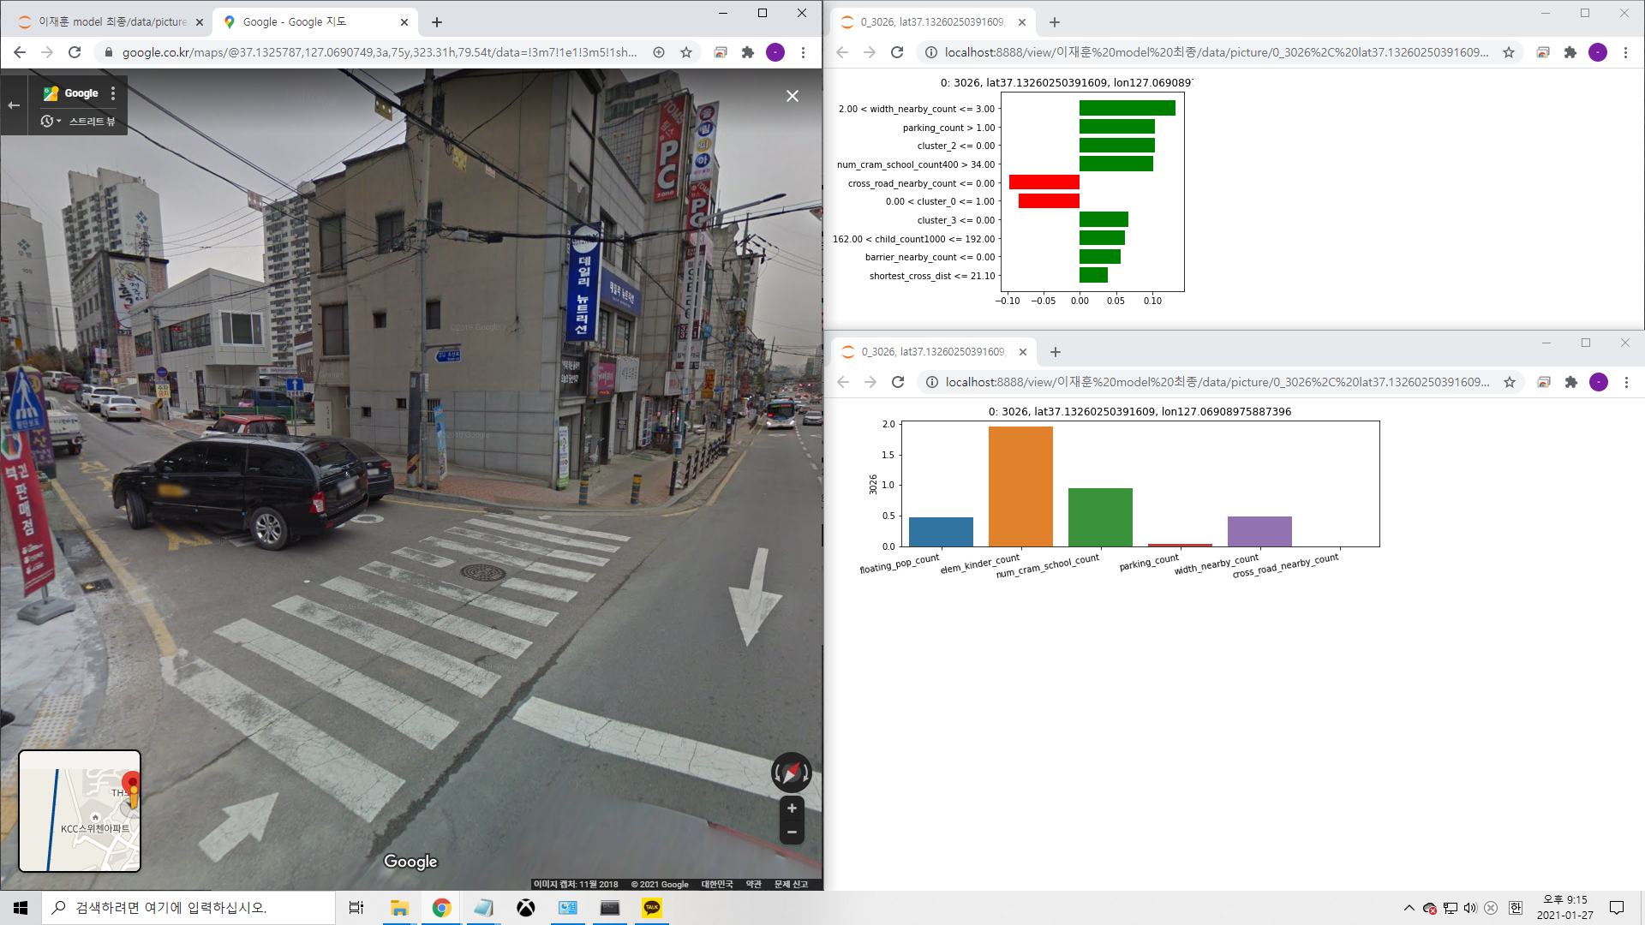
횡단보도 인근 주정차로 시야 확보 문제,과속방지턱/주정차단속

Slide 2
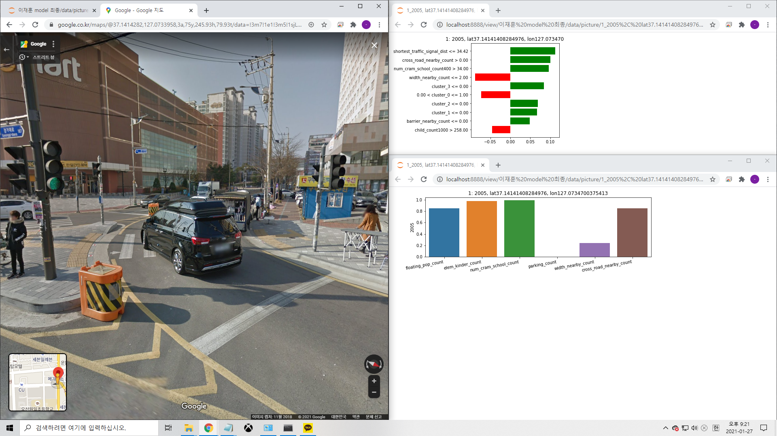
횡단보도 인근 주정차로 시야 확보 문제,주정차단속

Slide 3
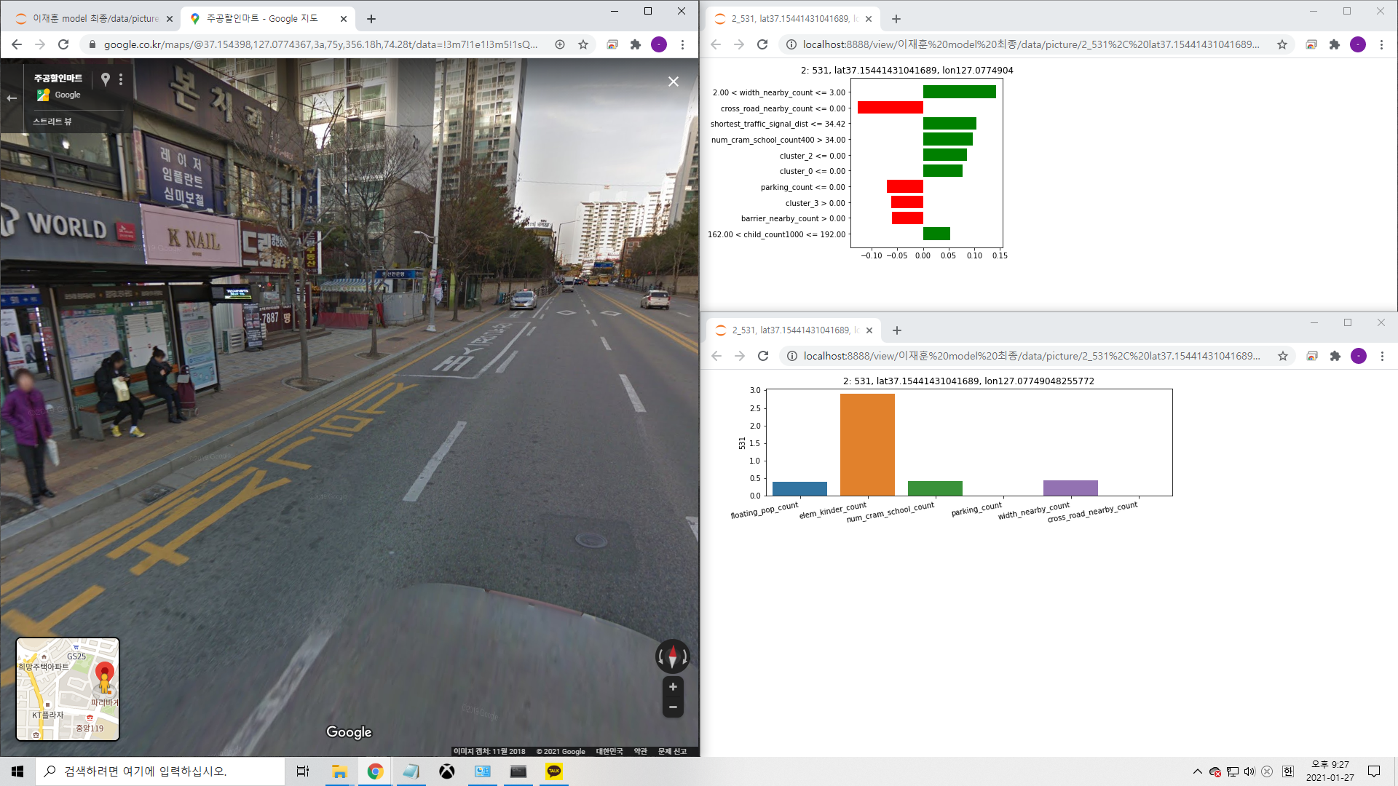
횡단보도 인근 버스 정류장 시야 확보 문제,가드펜스

Slide 4
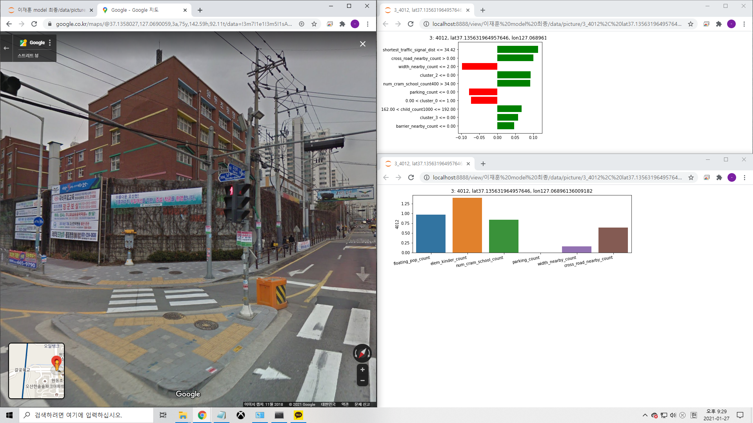
학교인근,우회전 차로에 과속방지턱

Slide 5
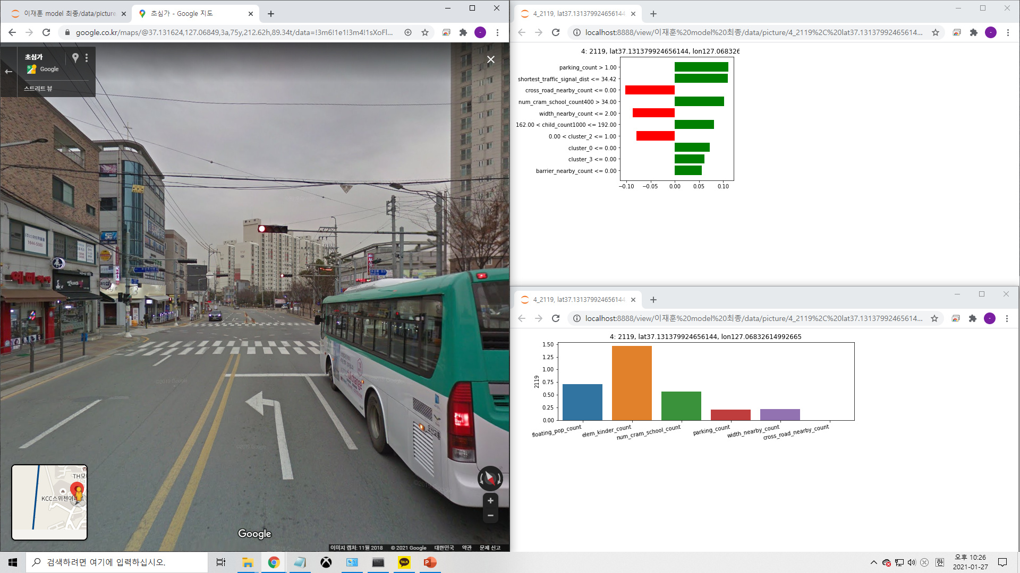
차량의 시야확보가 안됨,보행자 신호등 타이머

Slide 6
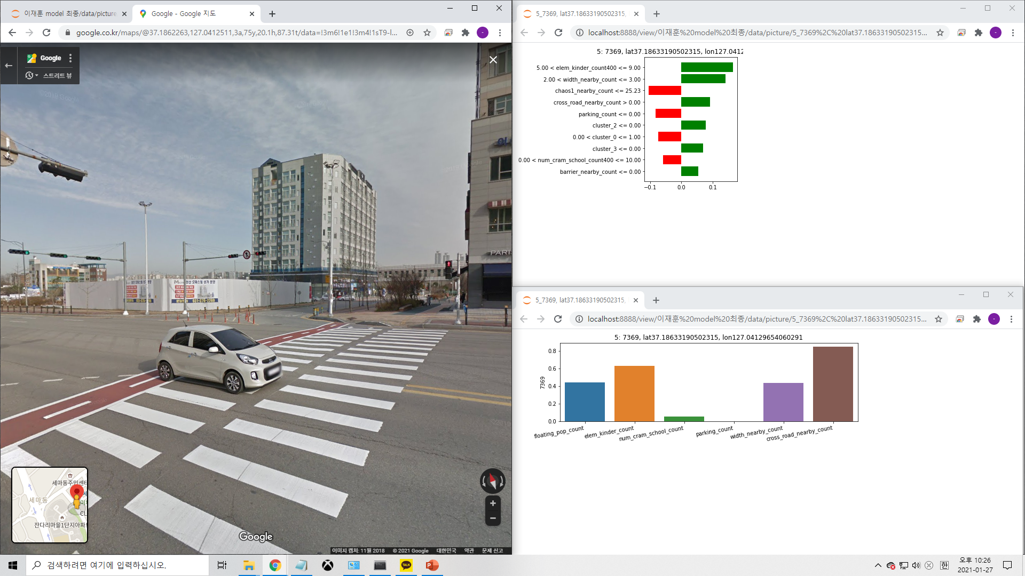
가드펜스 부재,가드펜스

Slide 7
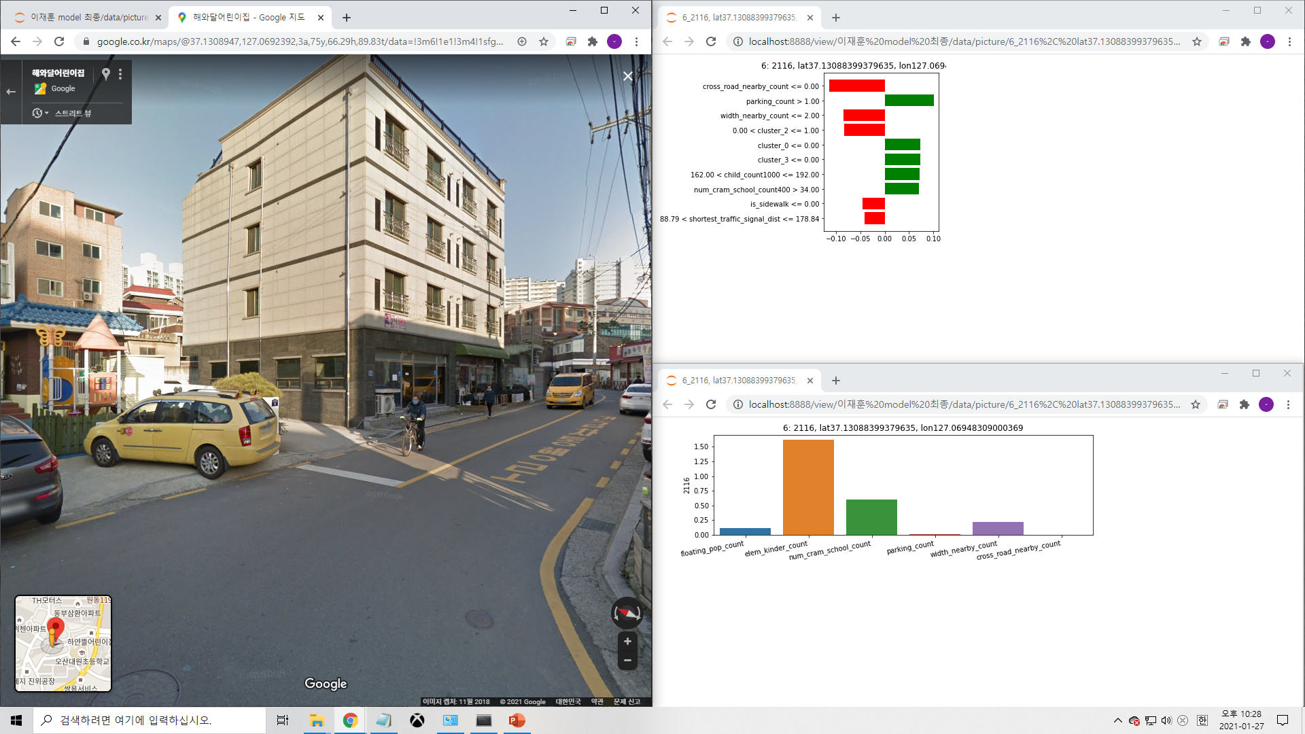
인도차도 경계 불분명,과속방지턱/횡단보도

Slide 8
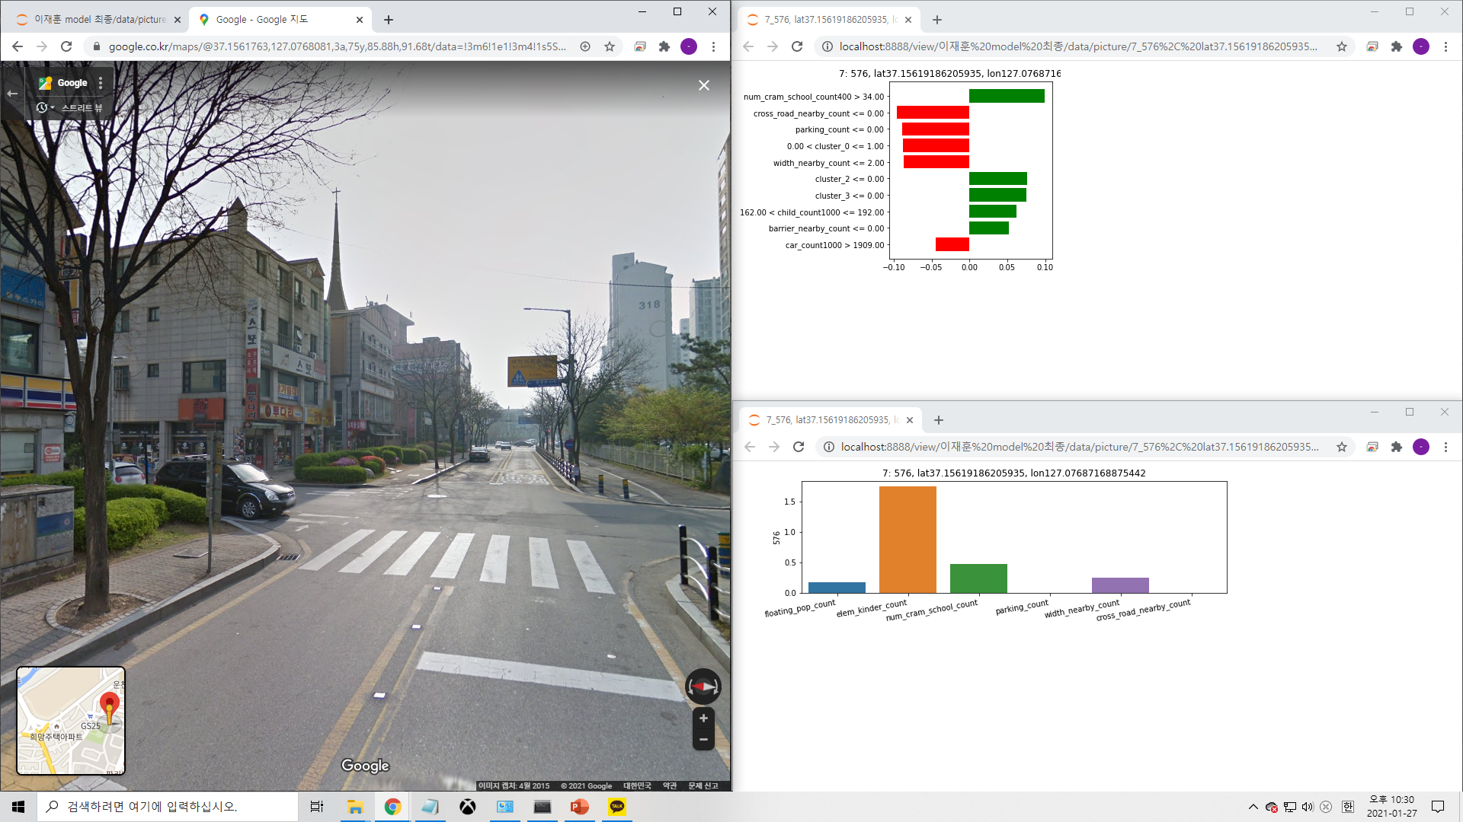
주정차로 시야방해,주정차단속

Slide 9
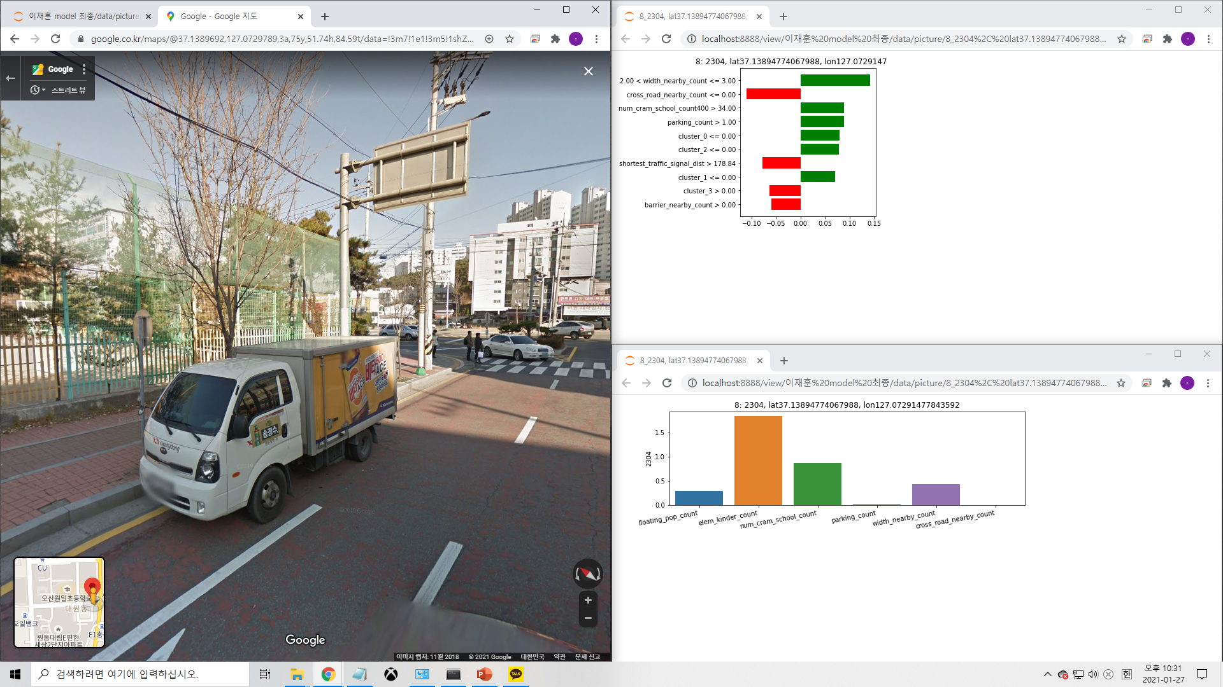
주정차,주정차단속/가드펜스

Slide 10
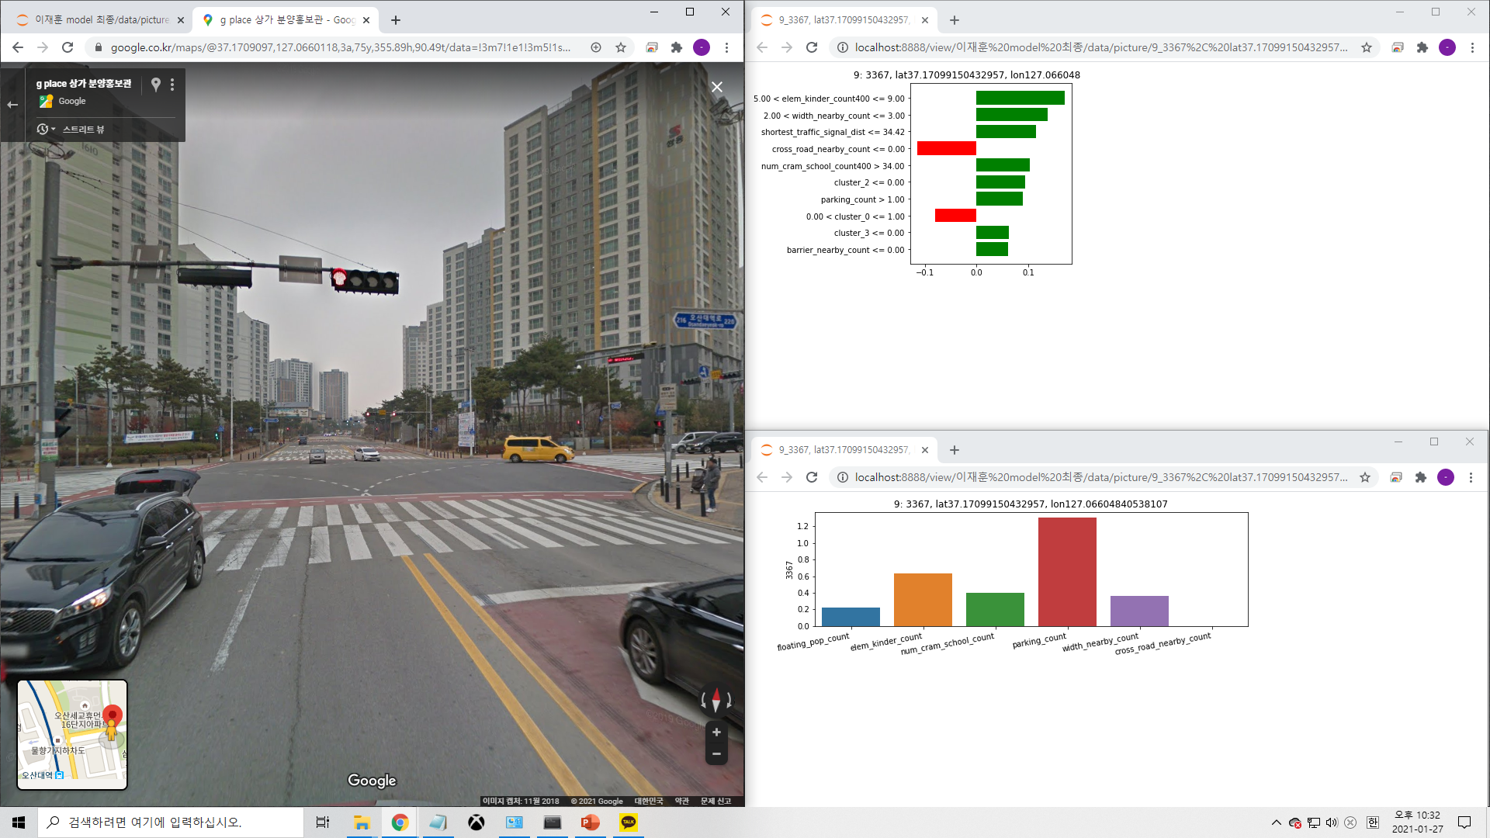
주정차,주정차단속/보행자 신호등 타이머

Slide 11
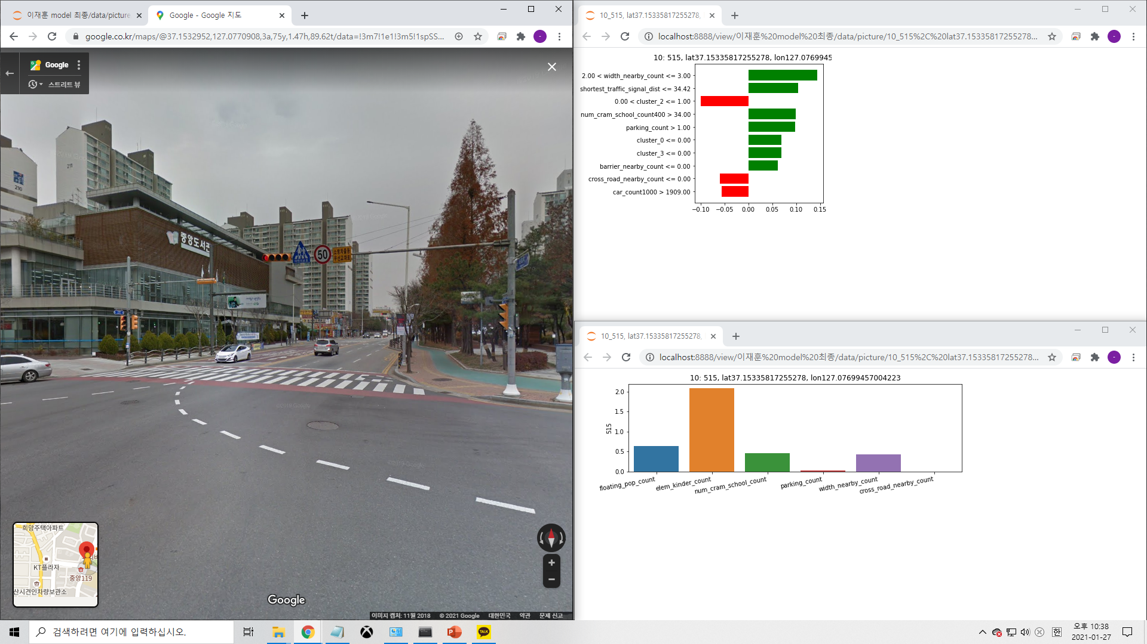
넓은 사거리,우회전을 위한 교통섬 설치

Slide 12
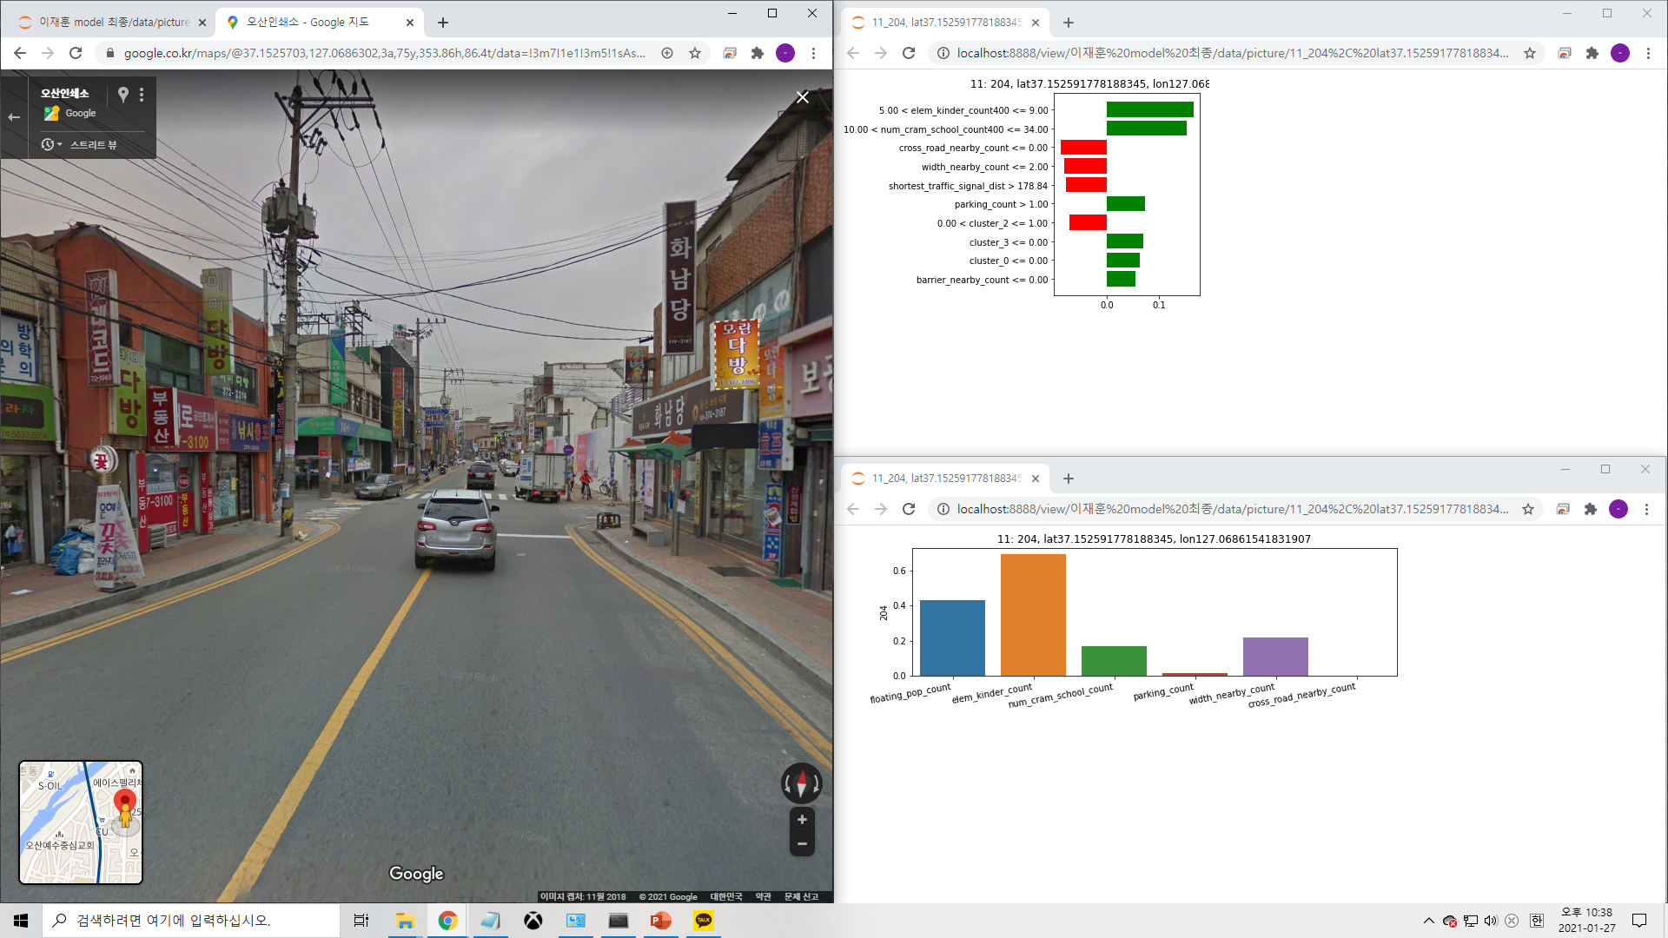
횡단보도로부터 너무 멂/무단횡단용이,가드펜스

Slide 13
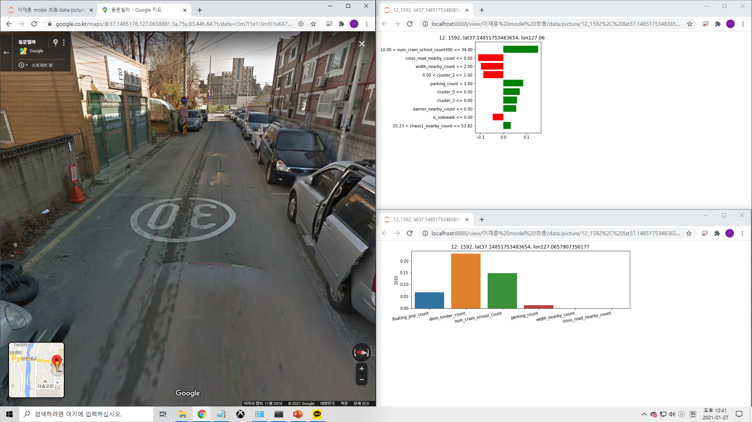
인도와 차도 경계 없음,과속방지턱

Slide 14
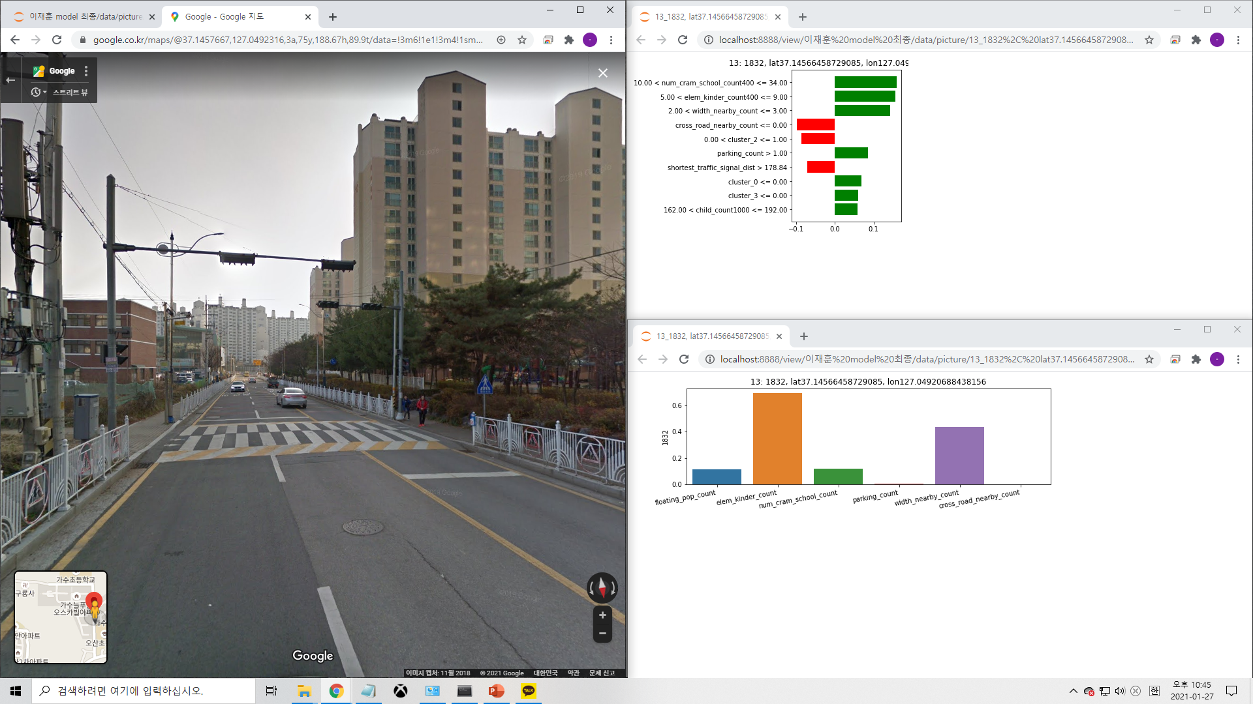
주택가,과속방지턱(이미 설치됨)

Slide 15
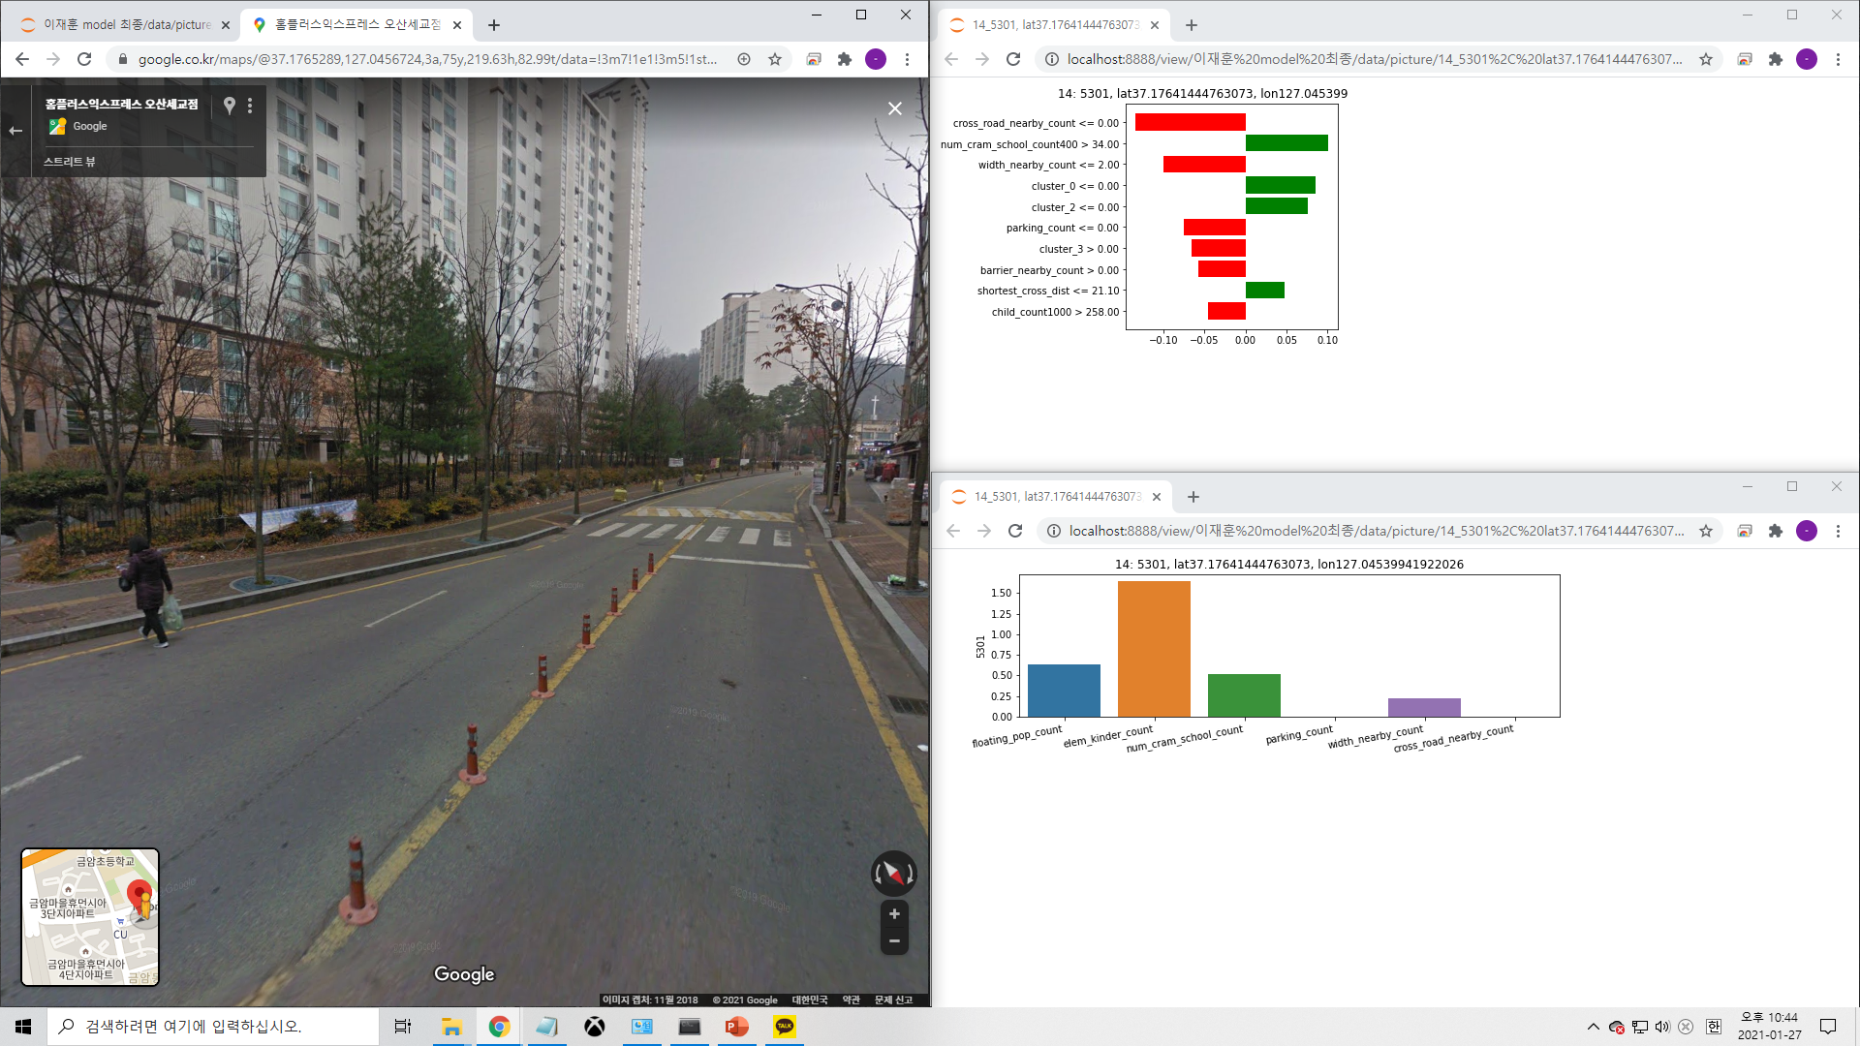
무단횡단용이,가드펜스

Slide 16
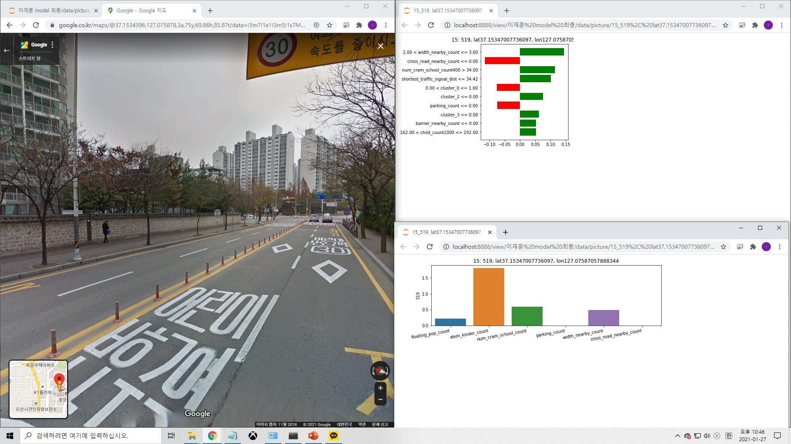
무단횡단용이,가드펜스

Slide 17
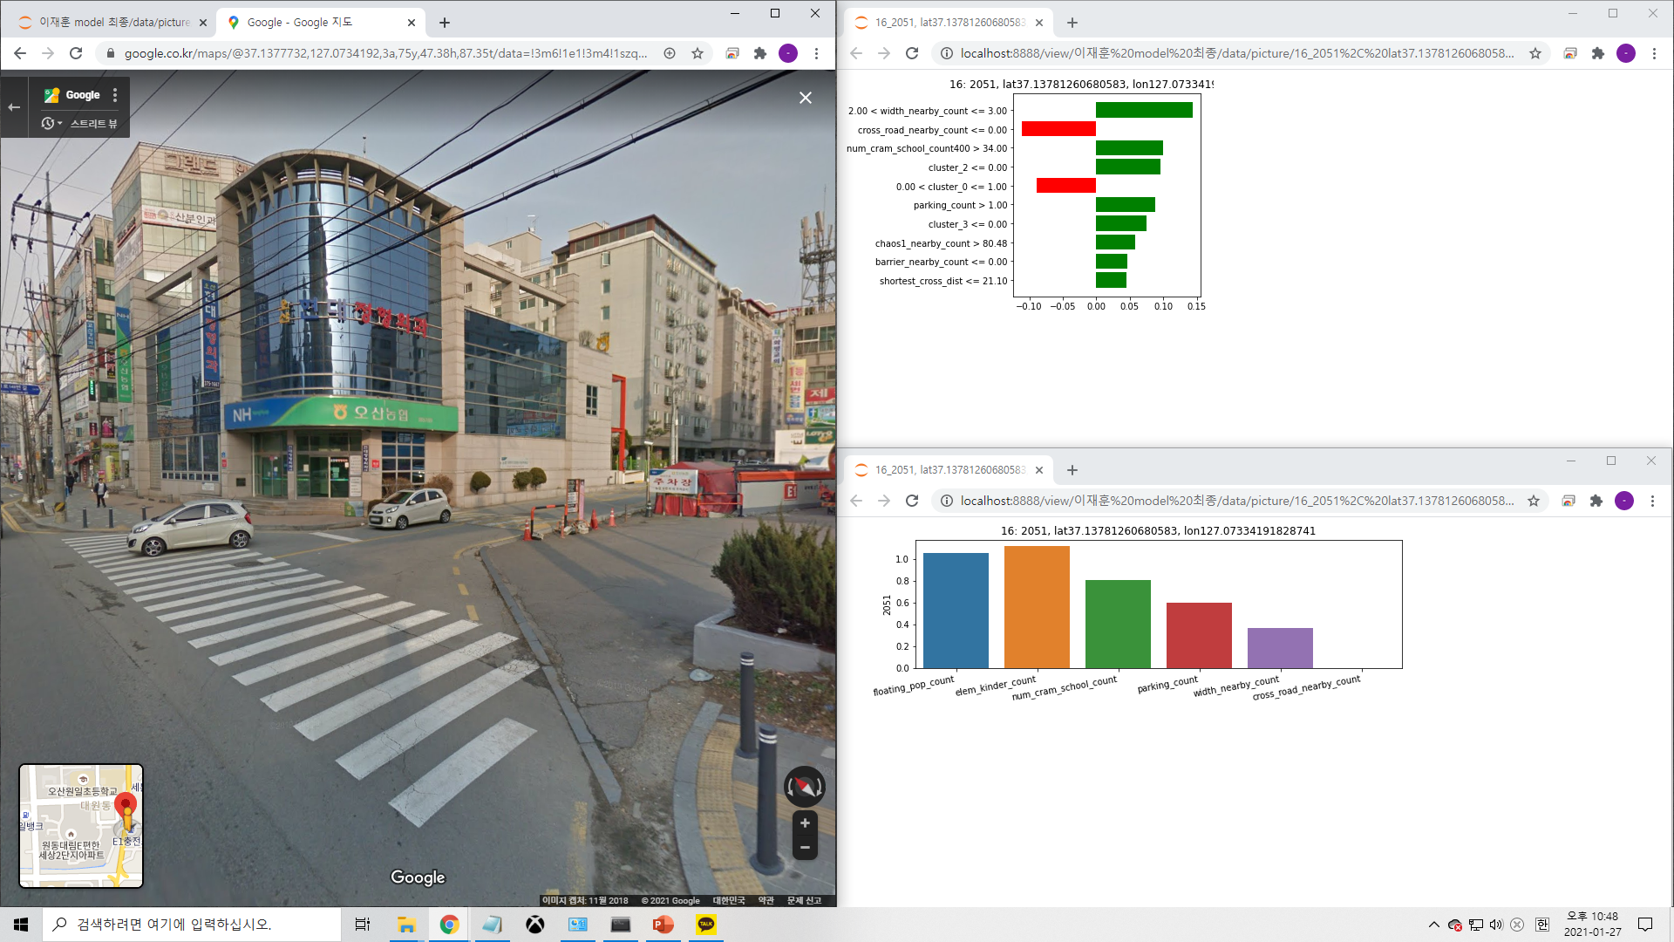
신호등미설치,신호등

Slide 18
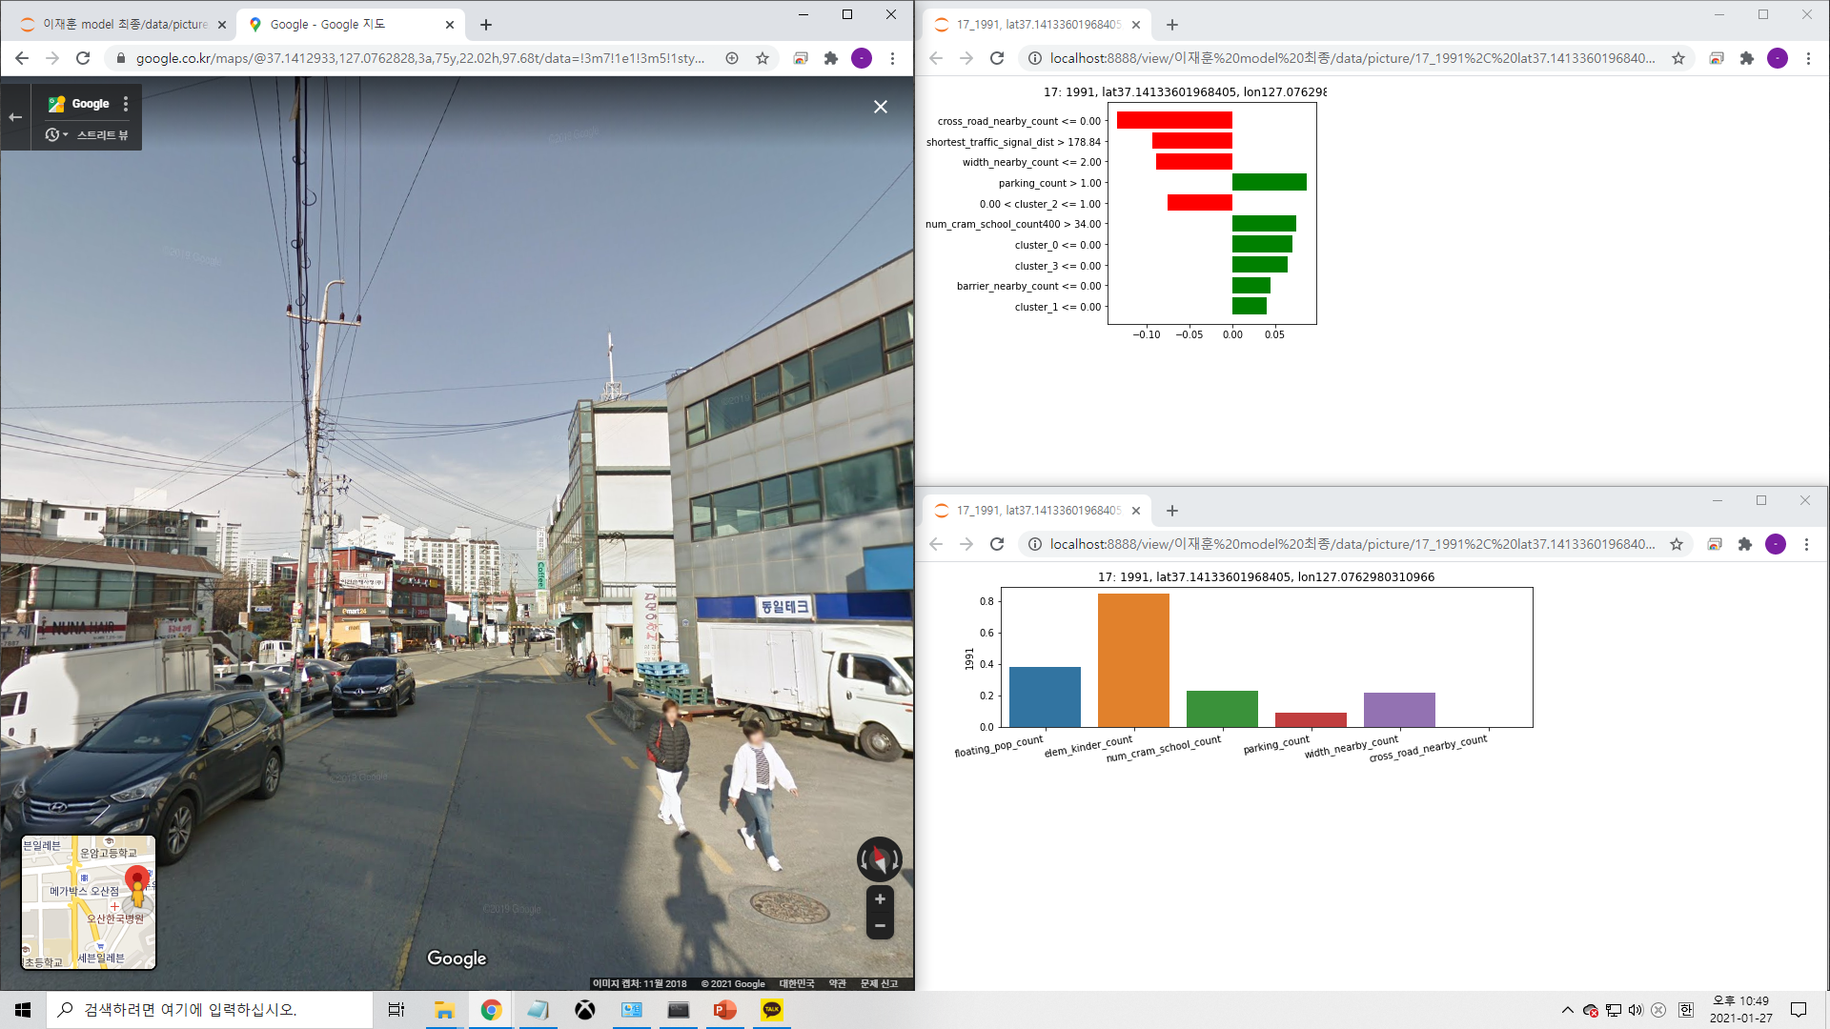
도로 노후화,횡단보도/과속방지턱 재설치

Slide 19
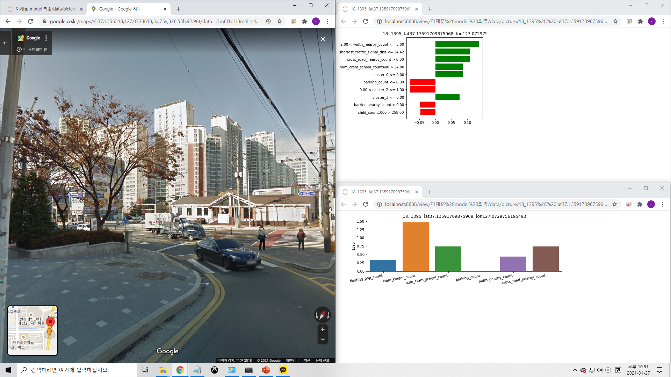
아동 시야확보 어려움,도로반사경

Slide 20
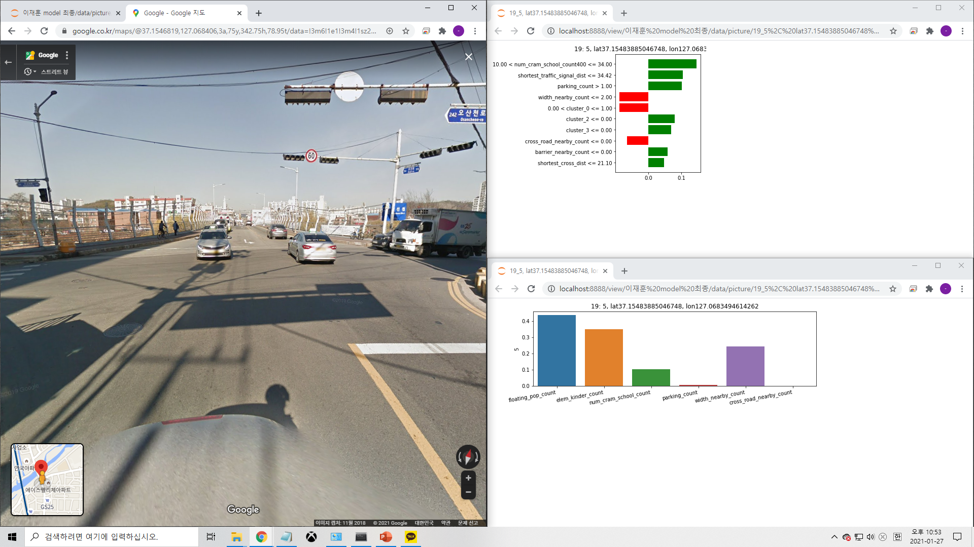
다리연결부,가드펜스

Slide 21
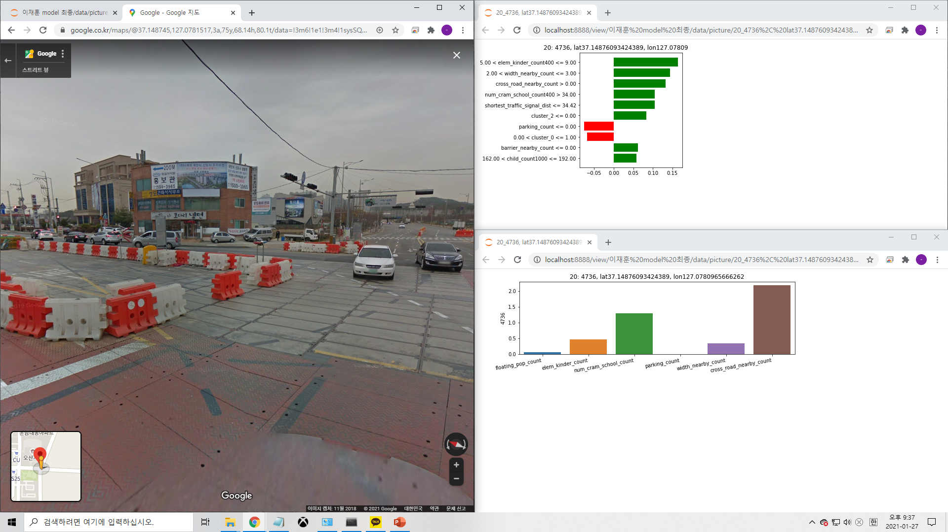
차선수 너무 많음,횡단보도 섬

Slide 22
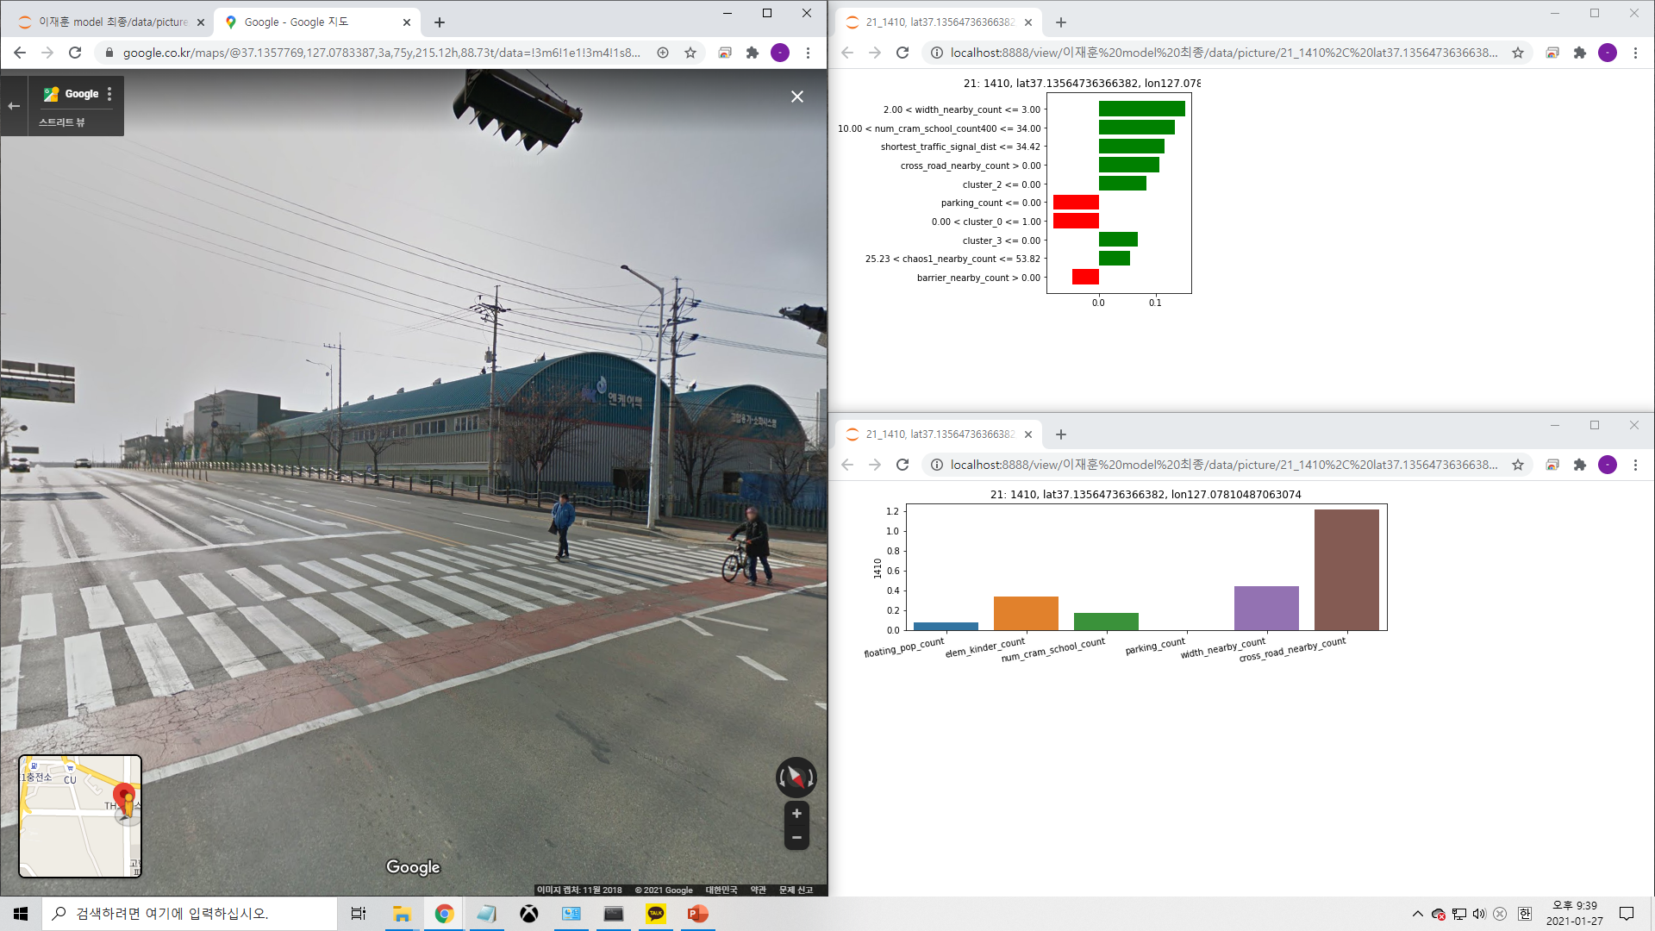
차선수 너무 많음,횡단보도 섬

Slide 23
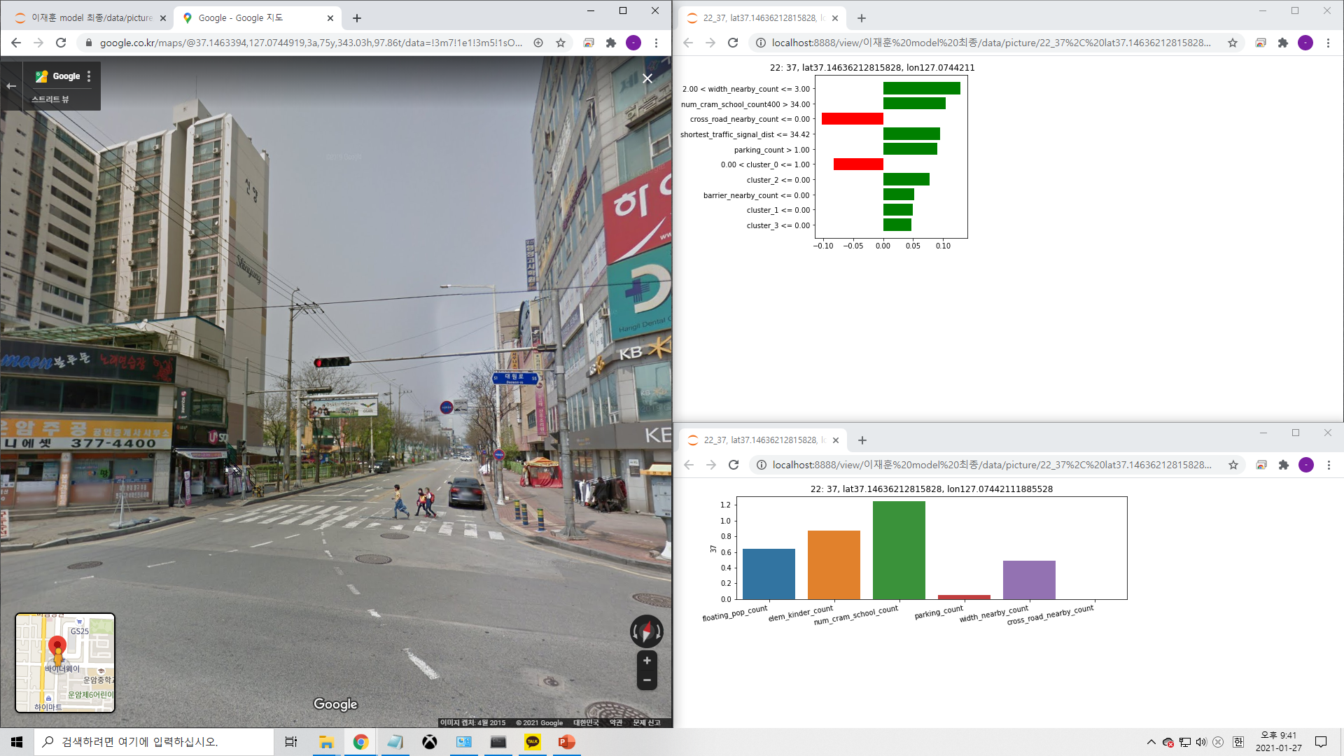
어린이가 횡단하기에는 횡단보도가 길 수 있음,보행자신호 타이머

Slide 24
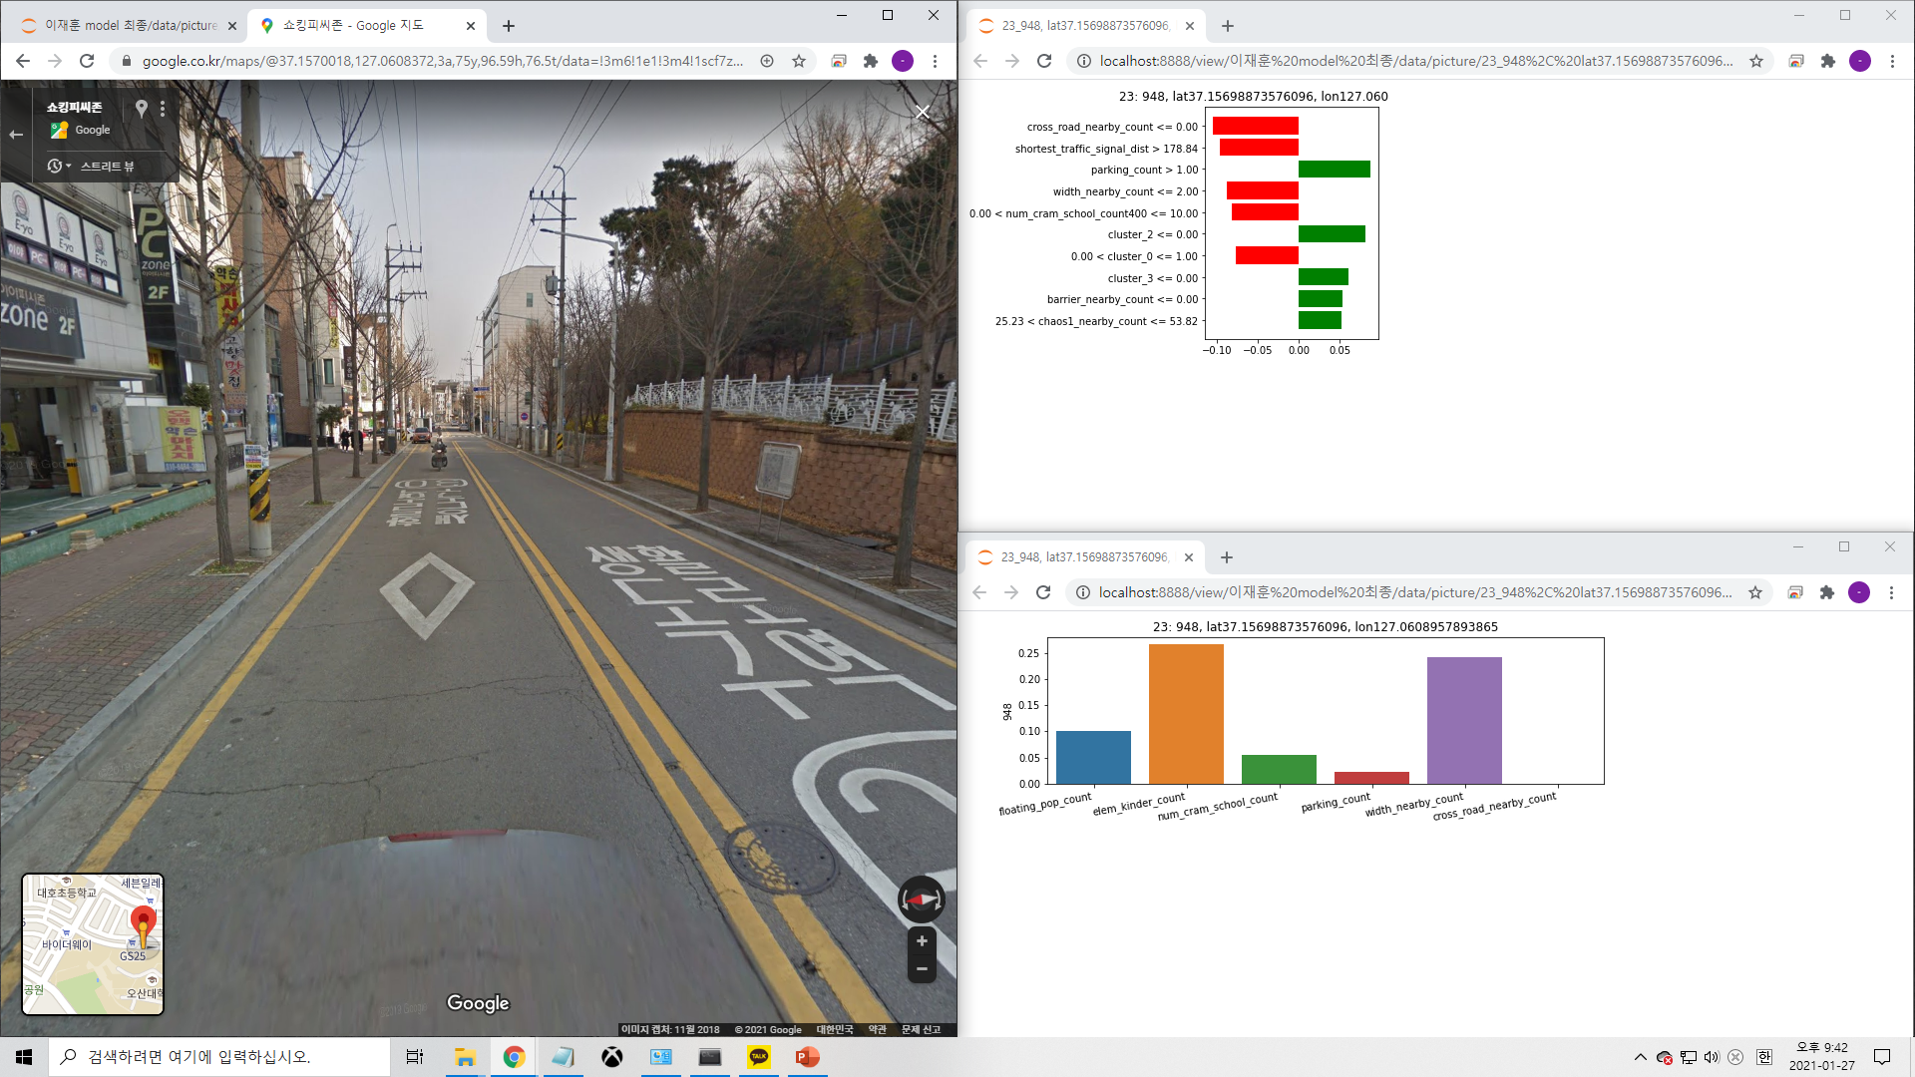
가까운 횡단보도까지 거리가 멀다/무단횡단하기 좋은 환경/속도 저감장치 부재,과속방지턱/가드레일

Slide 25
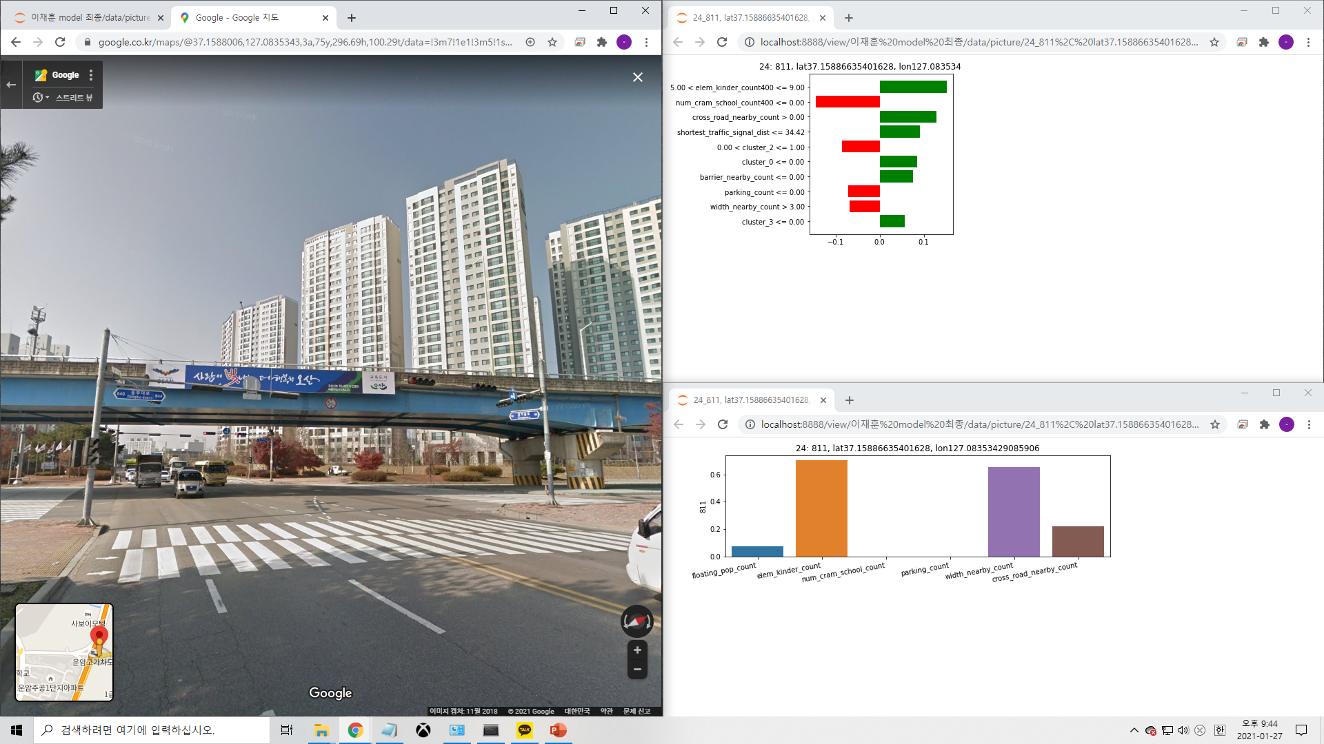
주택가주변,서행표지판/다리 아래와 횡단보도 쪽 가로등 설치

Slide 26
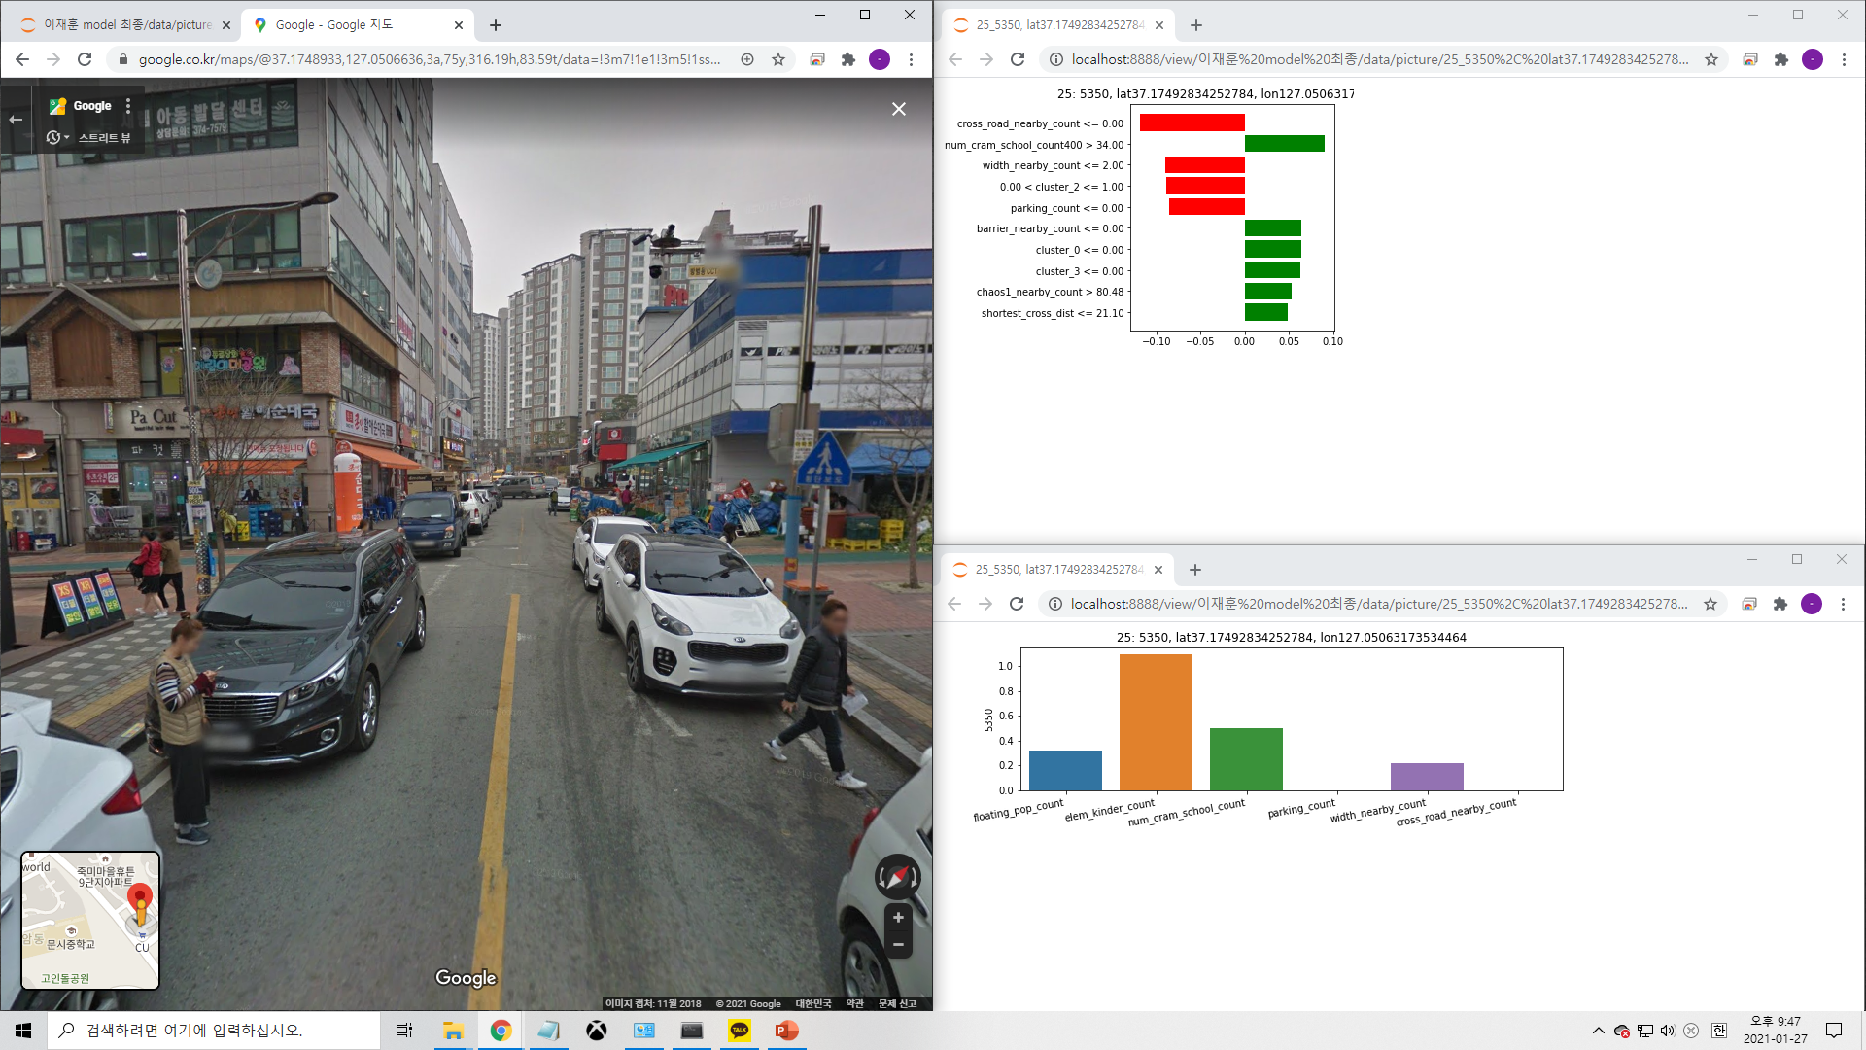
혼잡한 상업지구 차로/모든 부분이 무단횡단,주차장 건설 및 주정차 단속/횡단보도 재설치/과속방지턱/가드펜스

Slide 27
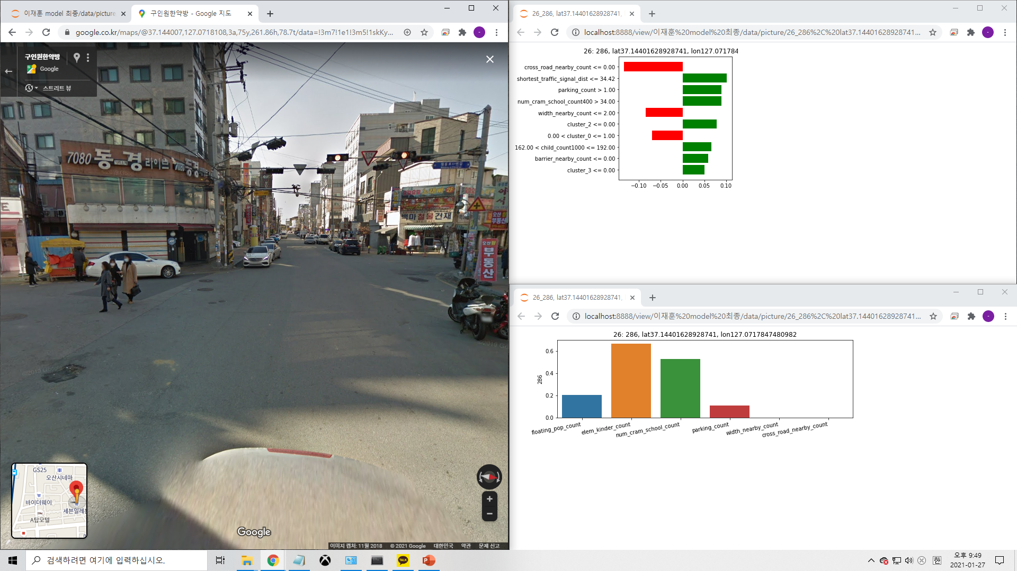
횡단보도 부재/도로와 인도 혼합,횡단보도 재설치

Slide 28
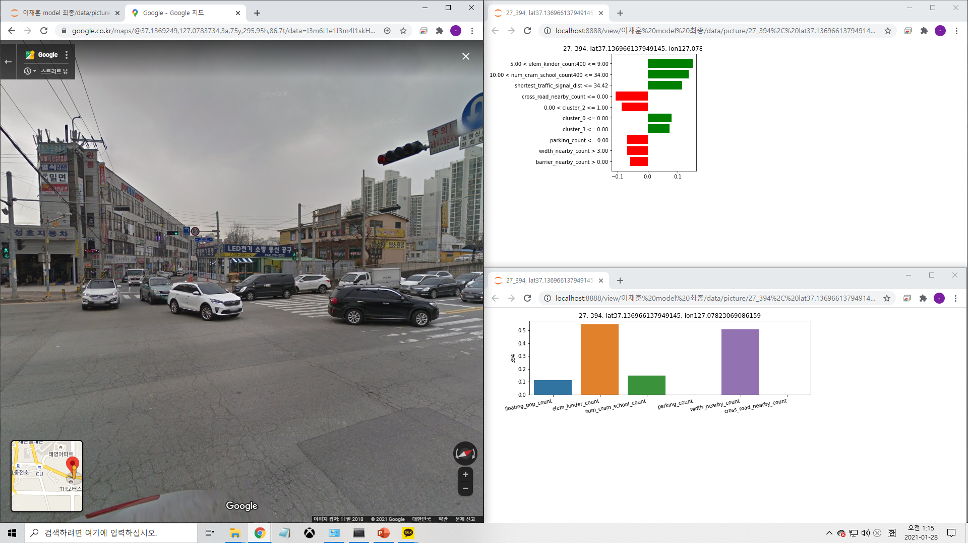
초록불임에도 횡단보도 침범,신호위반 단속카메라 설치

Slide 29
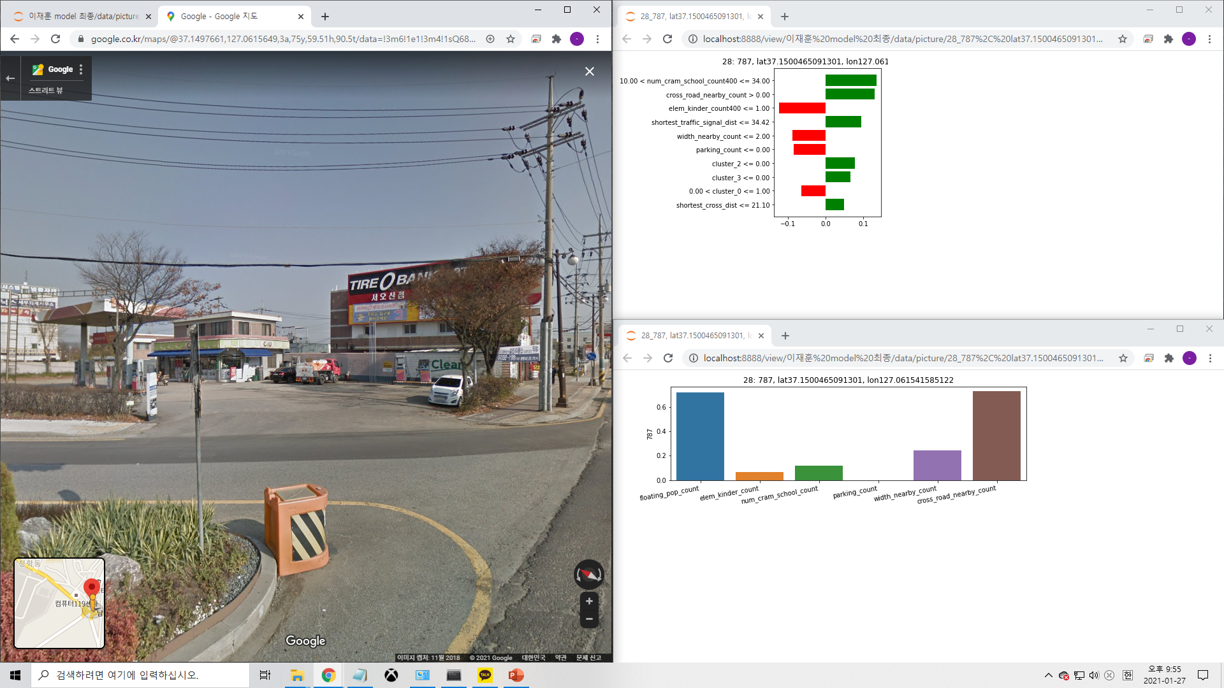
도로와 인도의 구분 불명확,차량 진입로 경계 명확하게 구분 필요

Slide 30
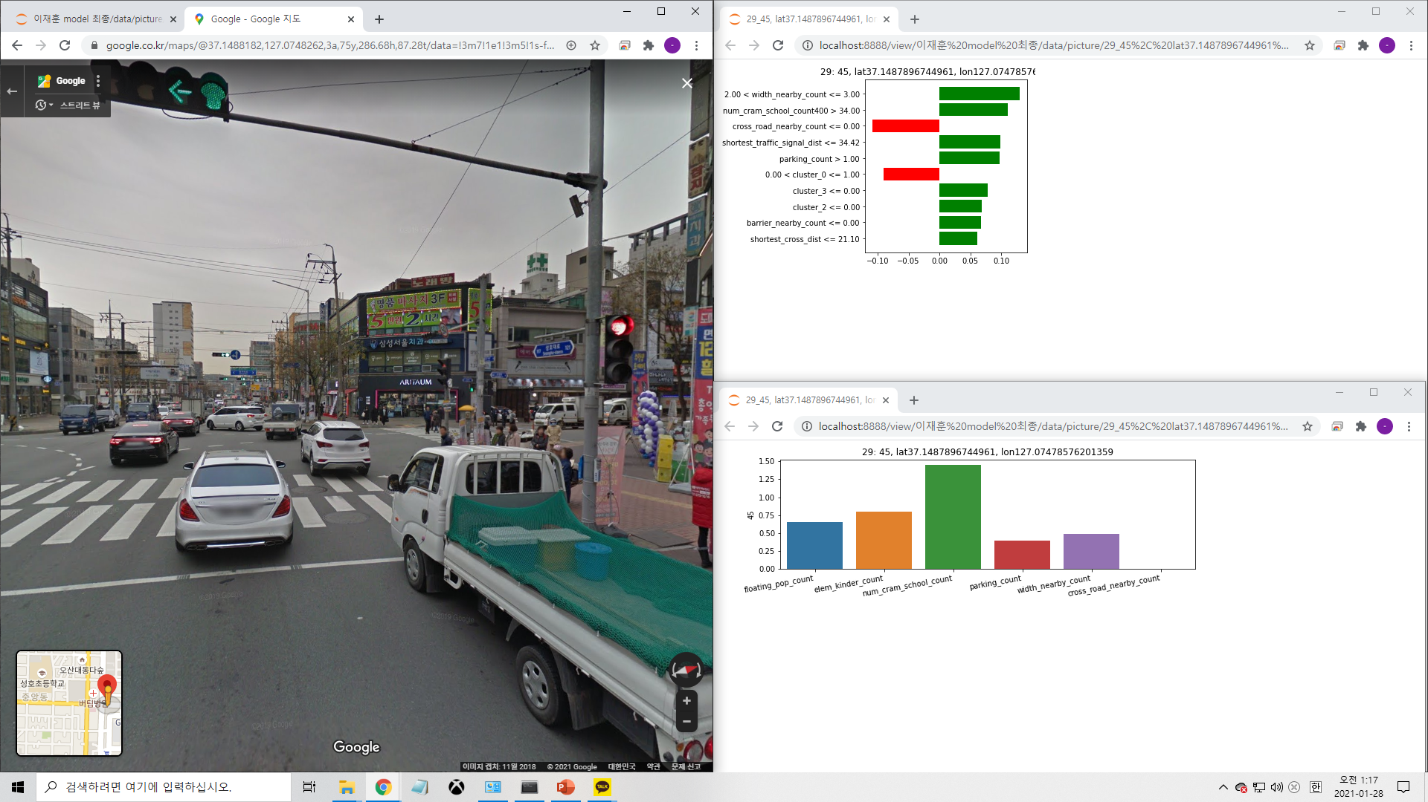
학원가/차선수많음,횡단보도 섬/학원 마감 시간 교통정리 인원 투입

Slide 31
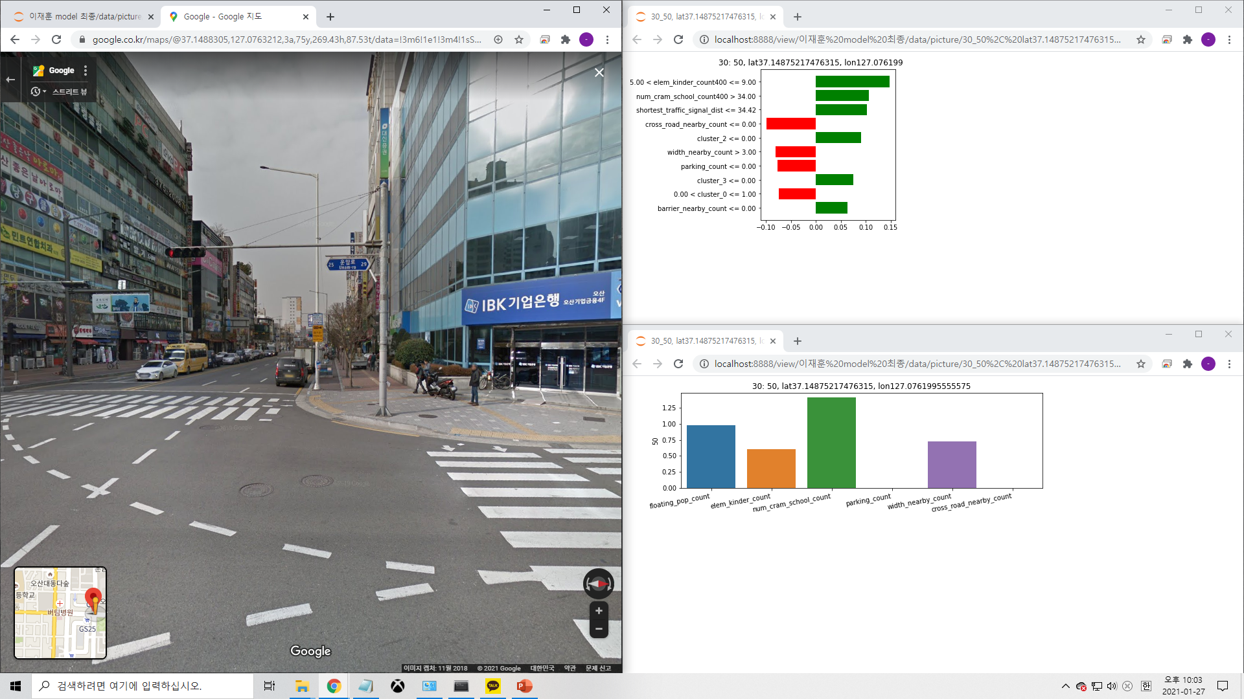
평범한 사거리,주정차단속카메라

Slide 32
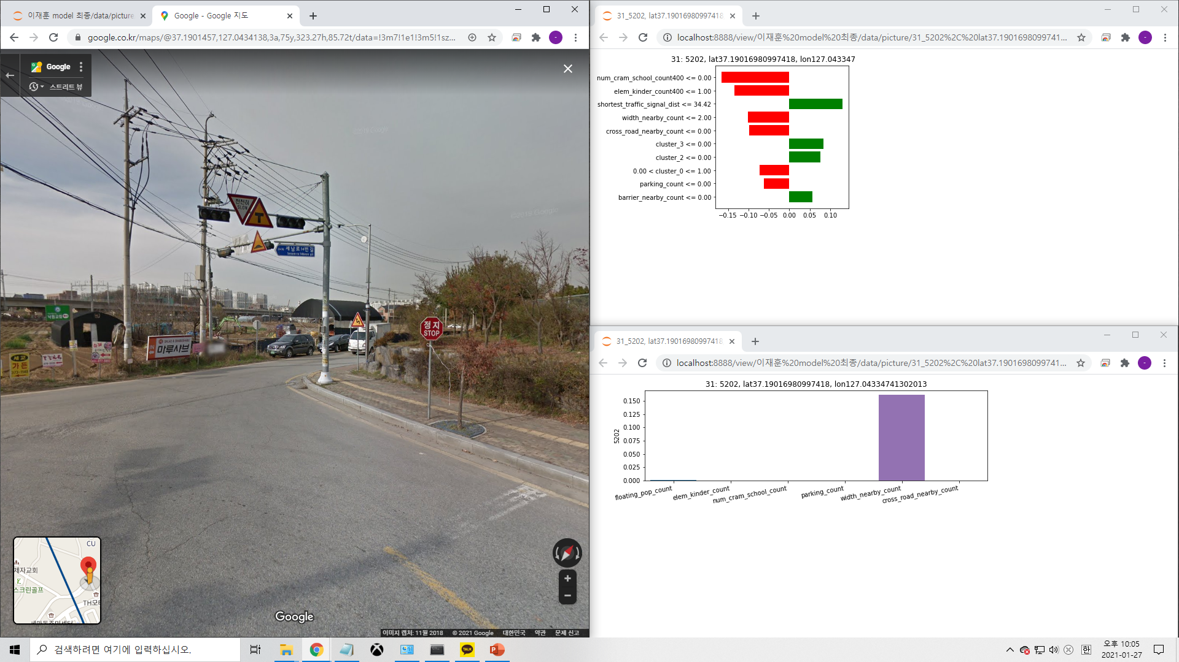
사람 거의 안 다니는 도로/아동인구는 조금 있음,정지선 재설치/횡단보도/과속방지턱

Slide 33
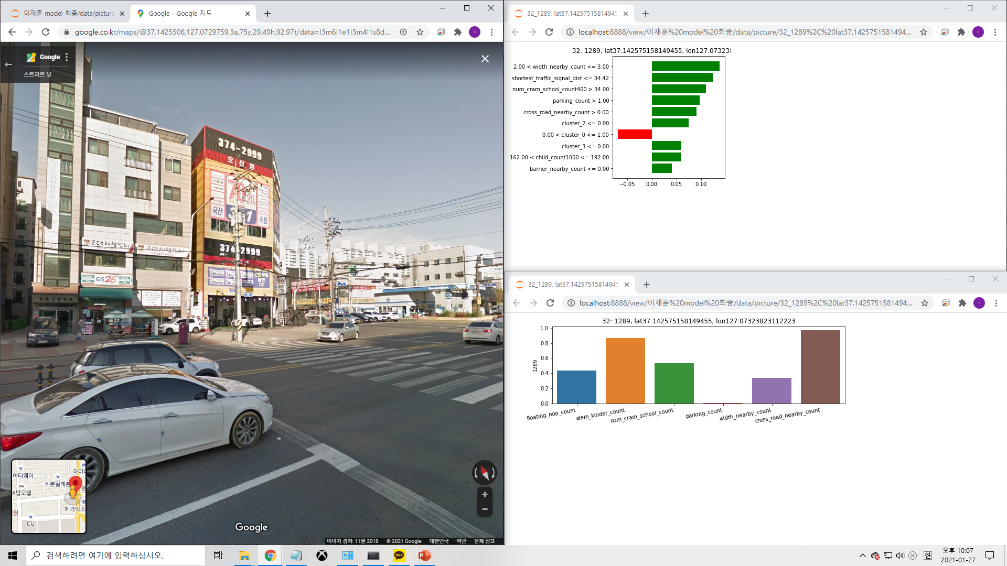
차도와 인도 경계 명확하지 못함/차도 너비 넓음,차량 진입로 명확히

Slide 34
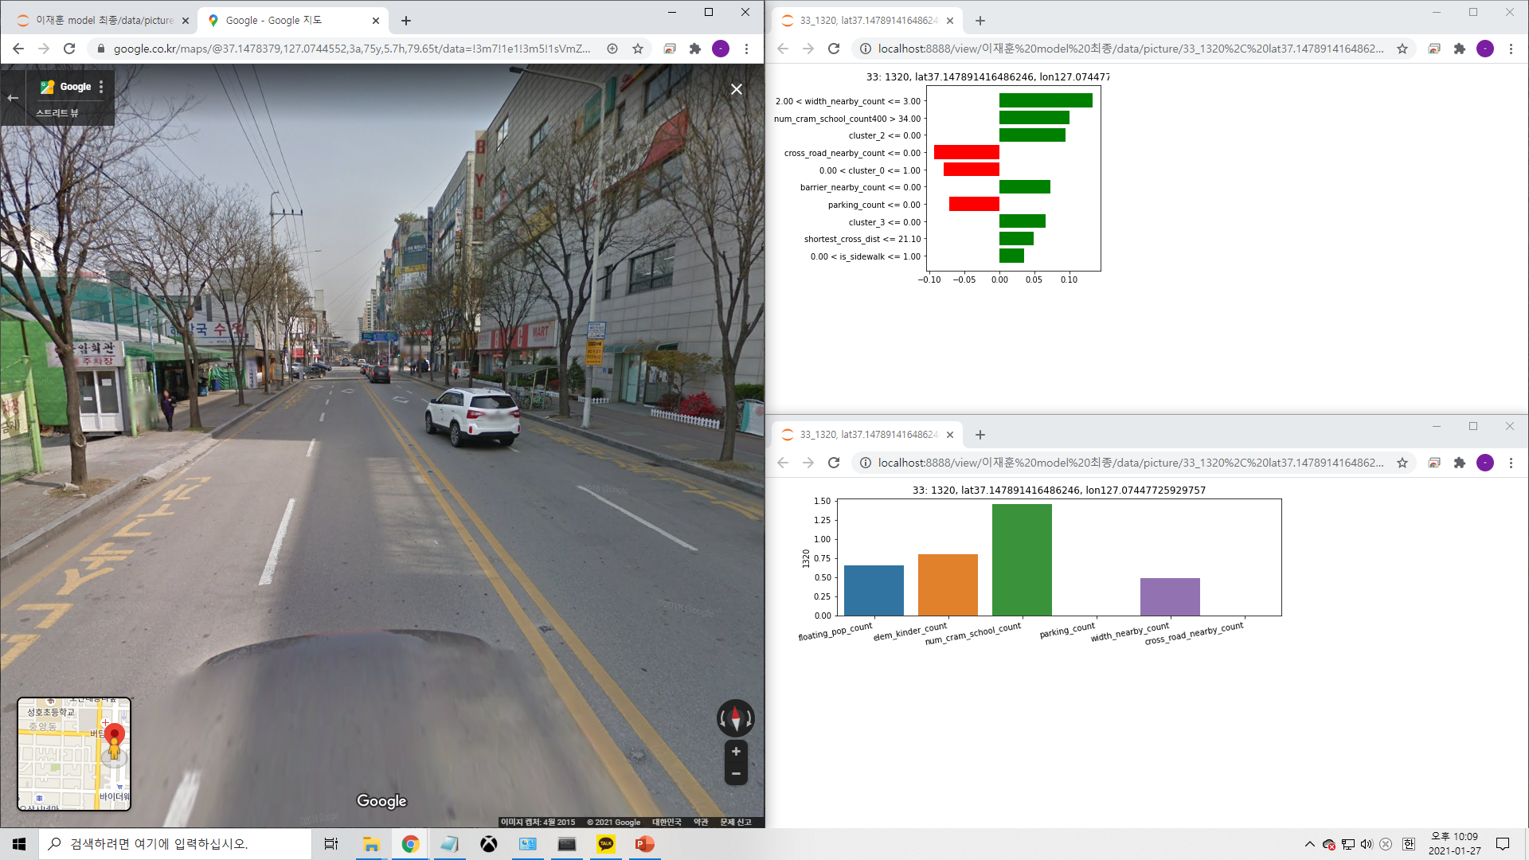
다음 횡단보도까지 멀다/무단횡단용이,가드펜스

Slide 35
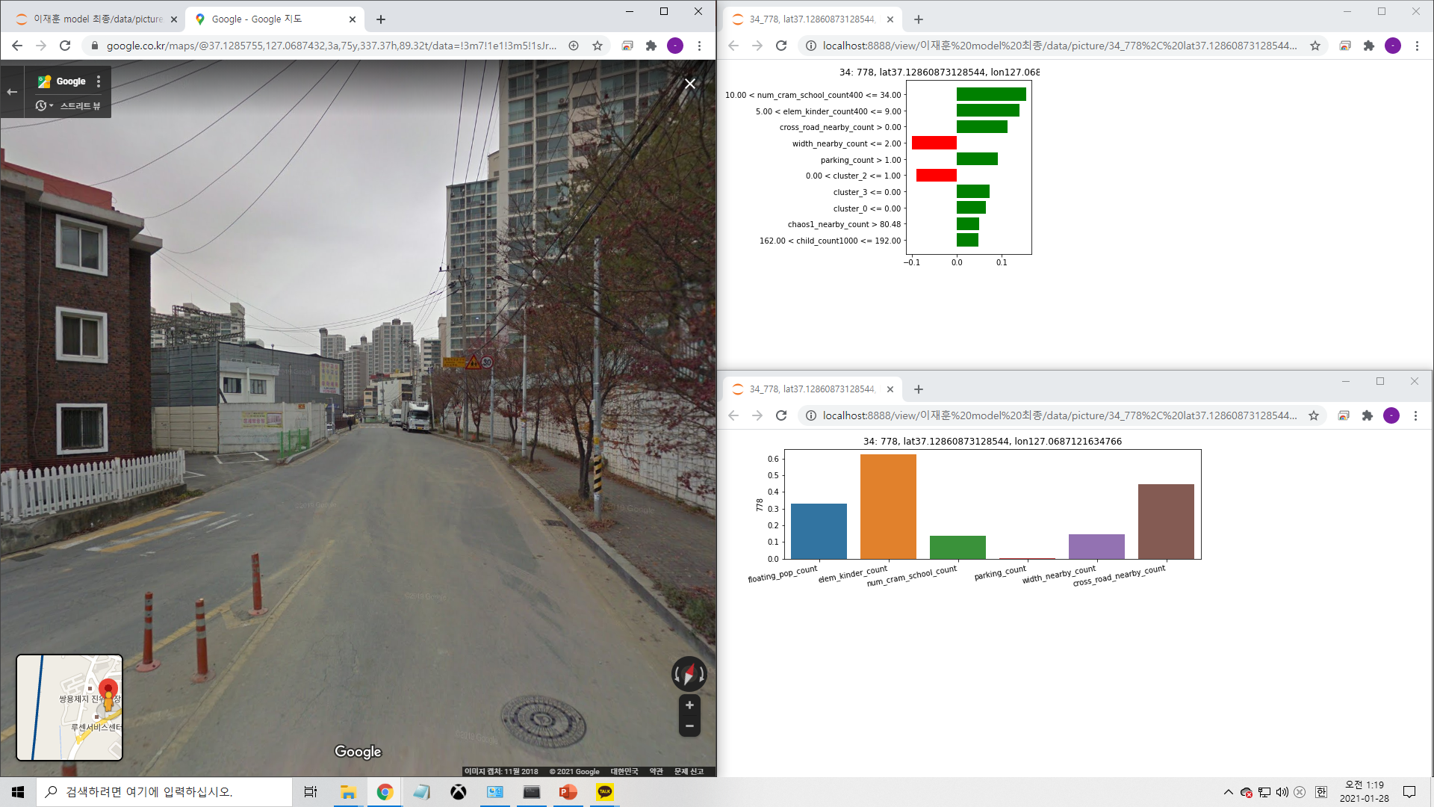
아동주요통행로/무단횡단용이,과속방지턱/도로반사경/가드펜스

Slide 36
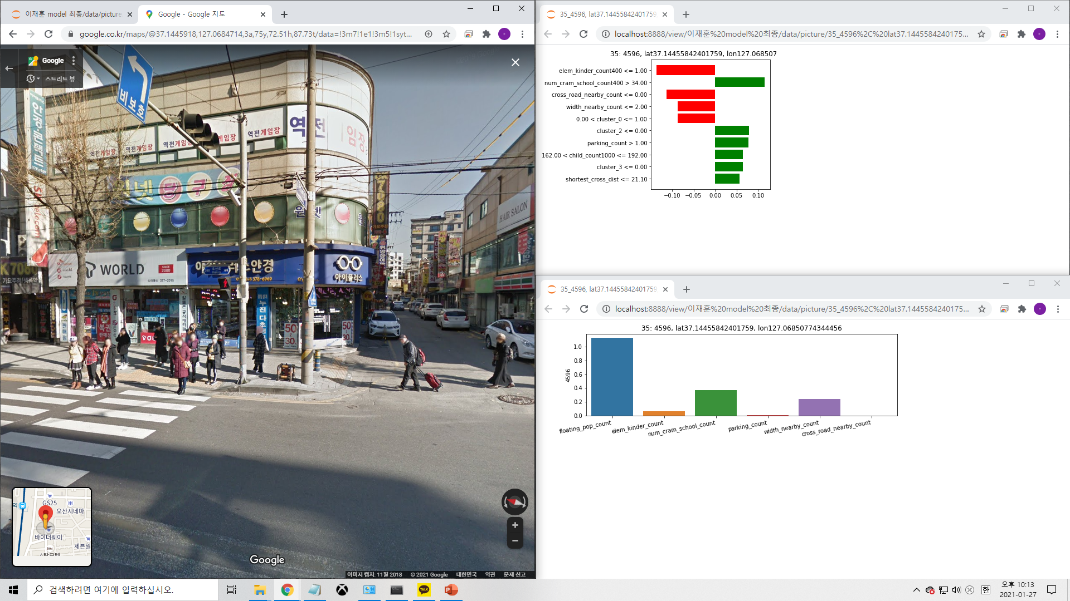
사거리,과속방지턱

Slide 37
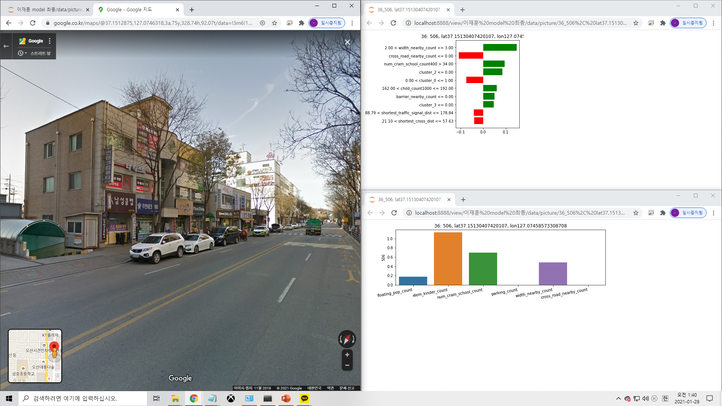
무단횡단용이/한쪽에만 가드펜스,가드펜스/주정차단속

Slide 38
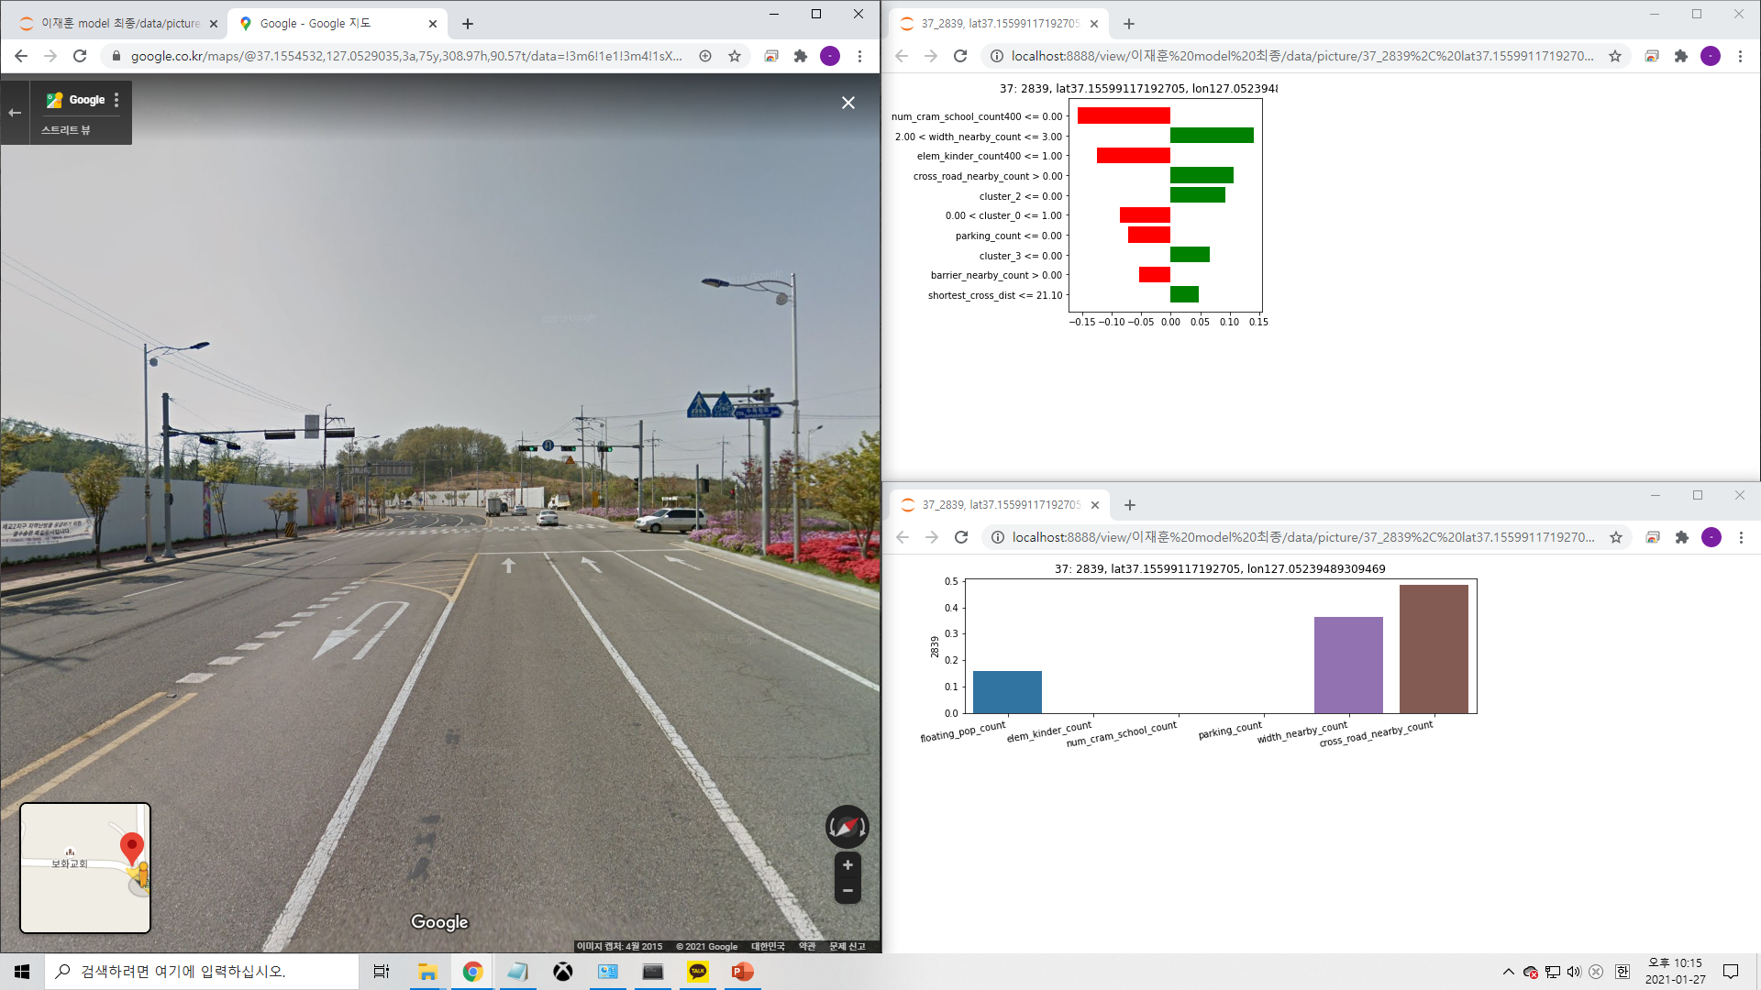
차선이 많음,횡단보도 섬

Slide 39
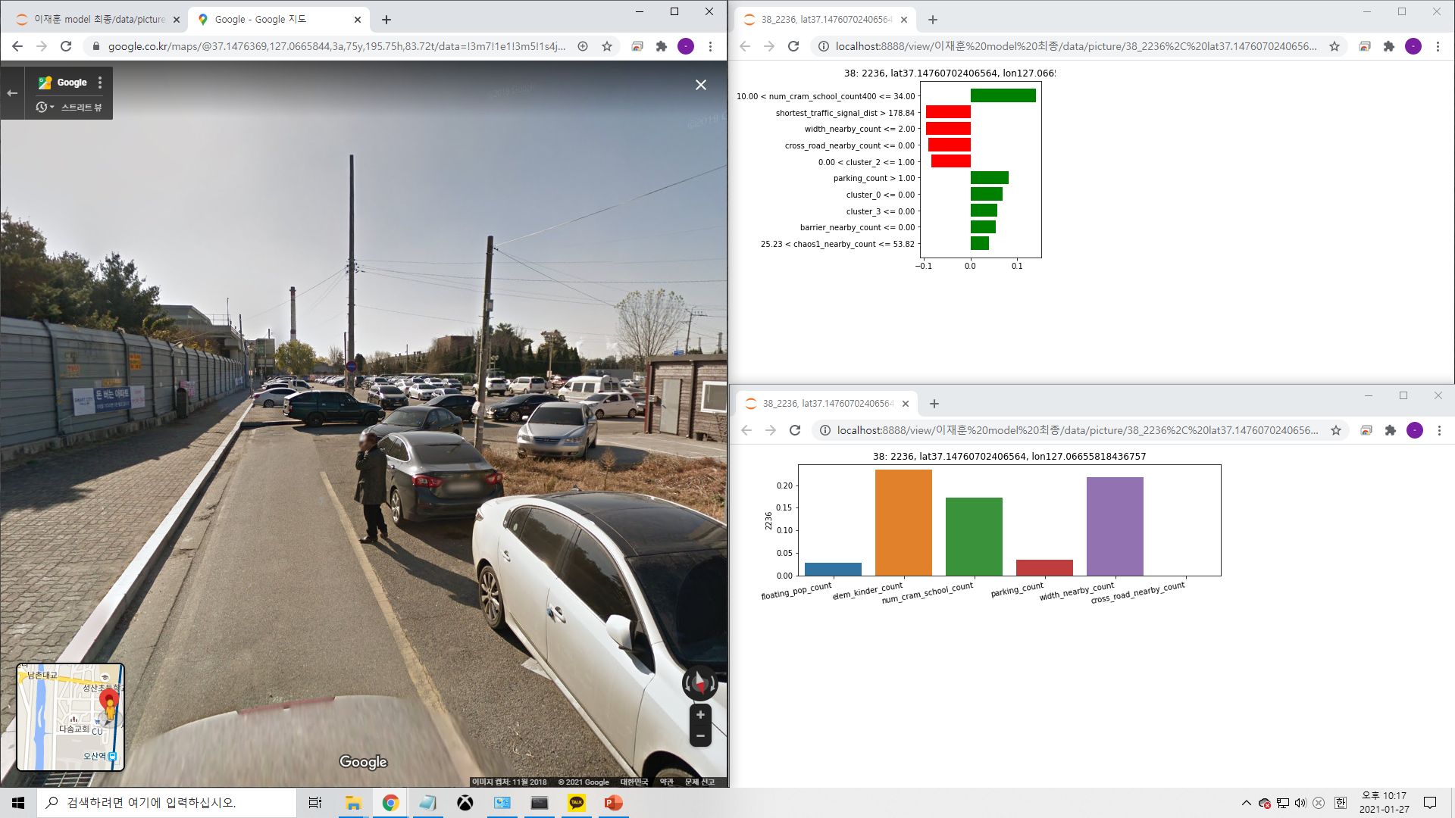
주차장/학교근처,도로반사경

Slide 40
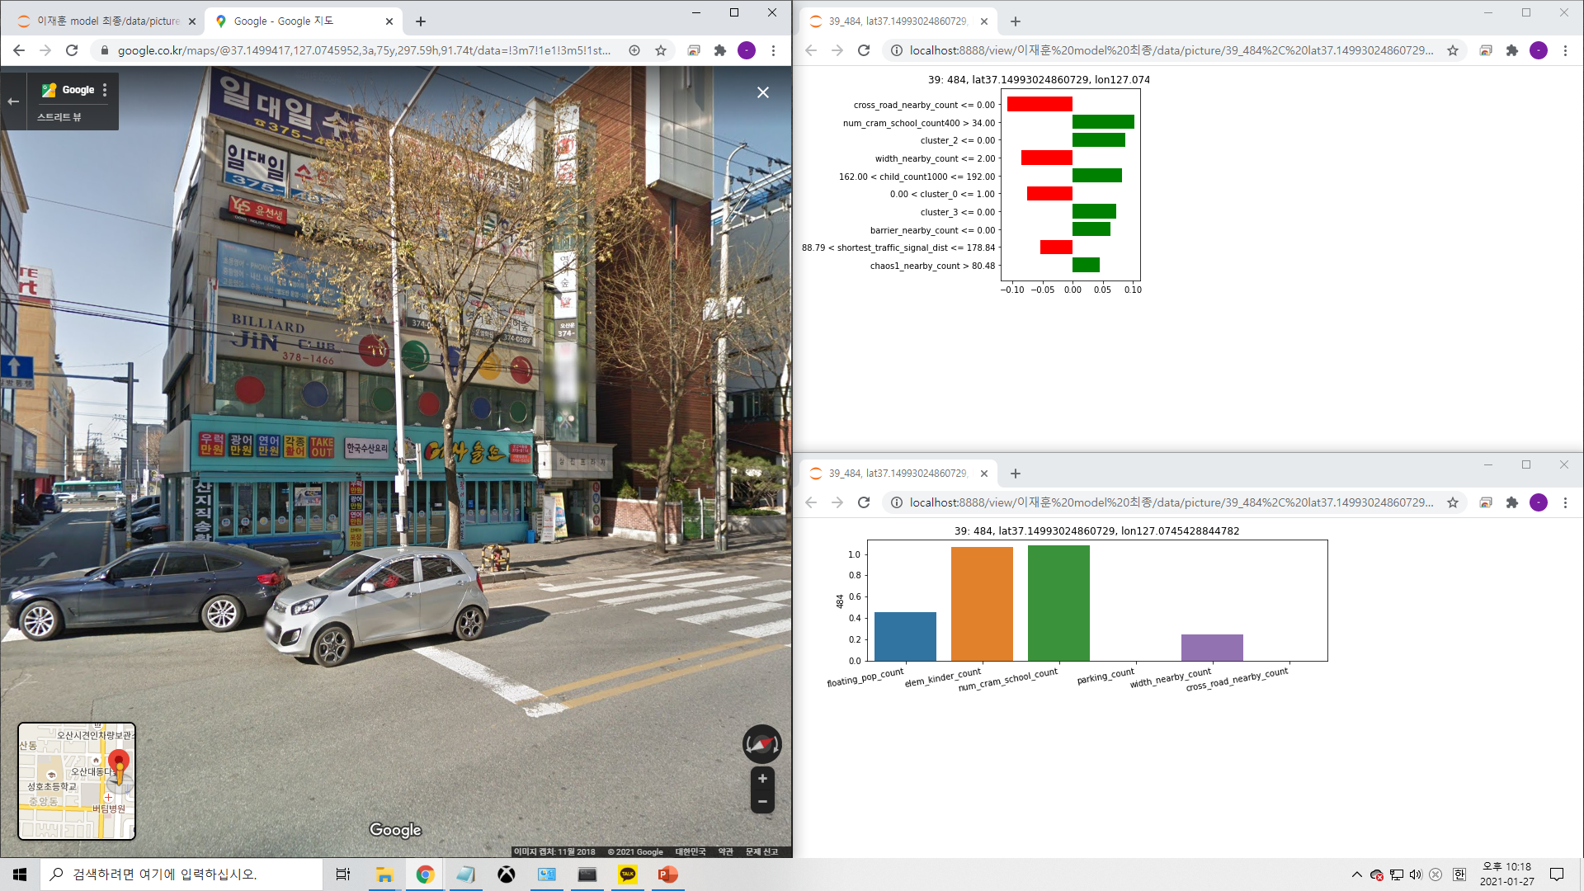
학원가/사거리,주정차단속

